Slide 1







Zhodnocení vývoje opatření
na rizikových místech z DK 2014 – 2024
30.10. 2025, Kraj vysočina
RSE Project s.r.o.

Slide 2



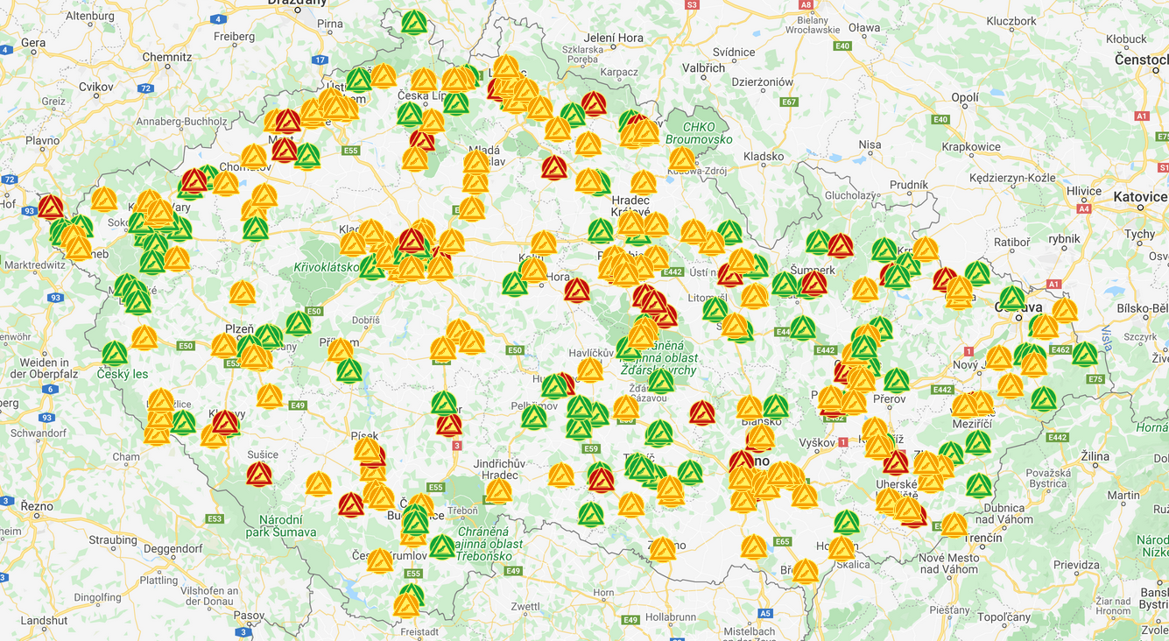
Vývoj míst z DK 2014 – 2024 Česká republika
Na místech došlo v minulosti k 7662 dopravním nehodám.
Dle údajů CDV v. v. i. činí socioekonomická ztráta z nehodovosti na místech částku
14,5 mld. Kč.
Celkem představeno na DK 2014 - 2024
- 397 rizikových míst.
Stav prosinec 2024:
Opatření realizováno na 224 místech.
Opatření se připravuje na 135 místech.
Neřeší se zatím 38 míst.
14,5 mld. Kč

Slide 3

Riziková místa na typech komunikací

Slide 4
Počty rizikových míst v krajích

Slide 5
Časová náročnost realizací opatření
Většinu úprav míst již správci řeší ze střednědobého a dlouhodobého hlediska, což je časově náročné (i na několik let).
Souvisí to např.:
    Se zpracováním bezpečnostních inspekcí.
    Se zpracováním dokumentací pro DÚR, DSP a DPS, (EIA) respektive nově dokumentaci pro povolení záměru (DPZ).
    S nalezení finančních prostředků na realizaci.
    S výběrem dodavatele stavby.
    S konečnou přestavbou místa.
    Naším cílem je, aby se v letošním roce podařila realizovat opatření na dalších místech.

Slide 6


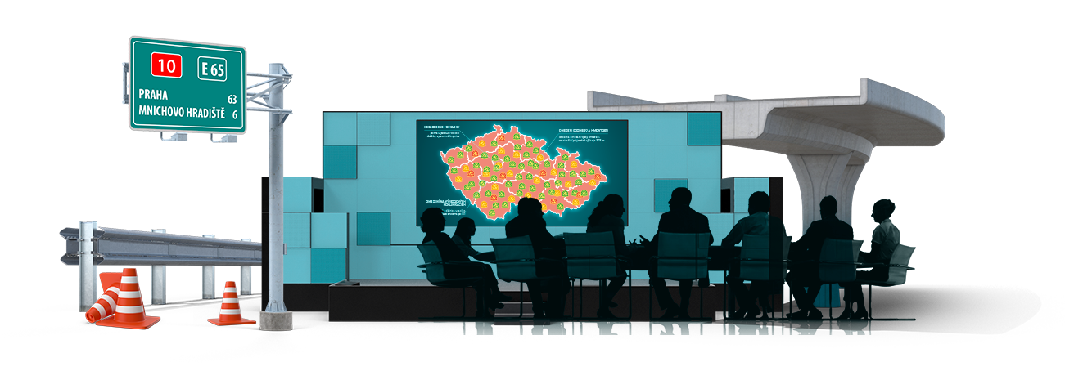
V roce 2024 byla provedena nebo dokončena realizace opatření na 23 lokalitách!

Slide 7
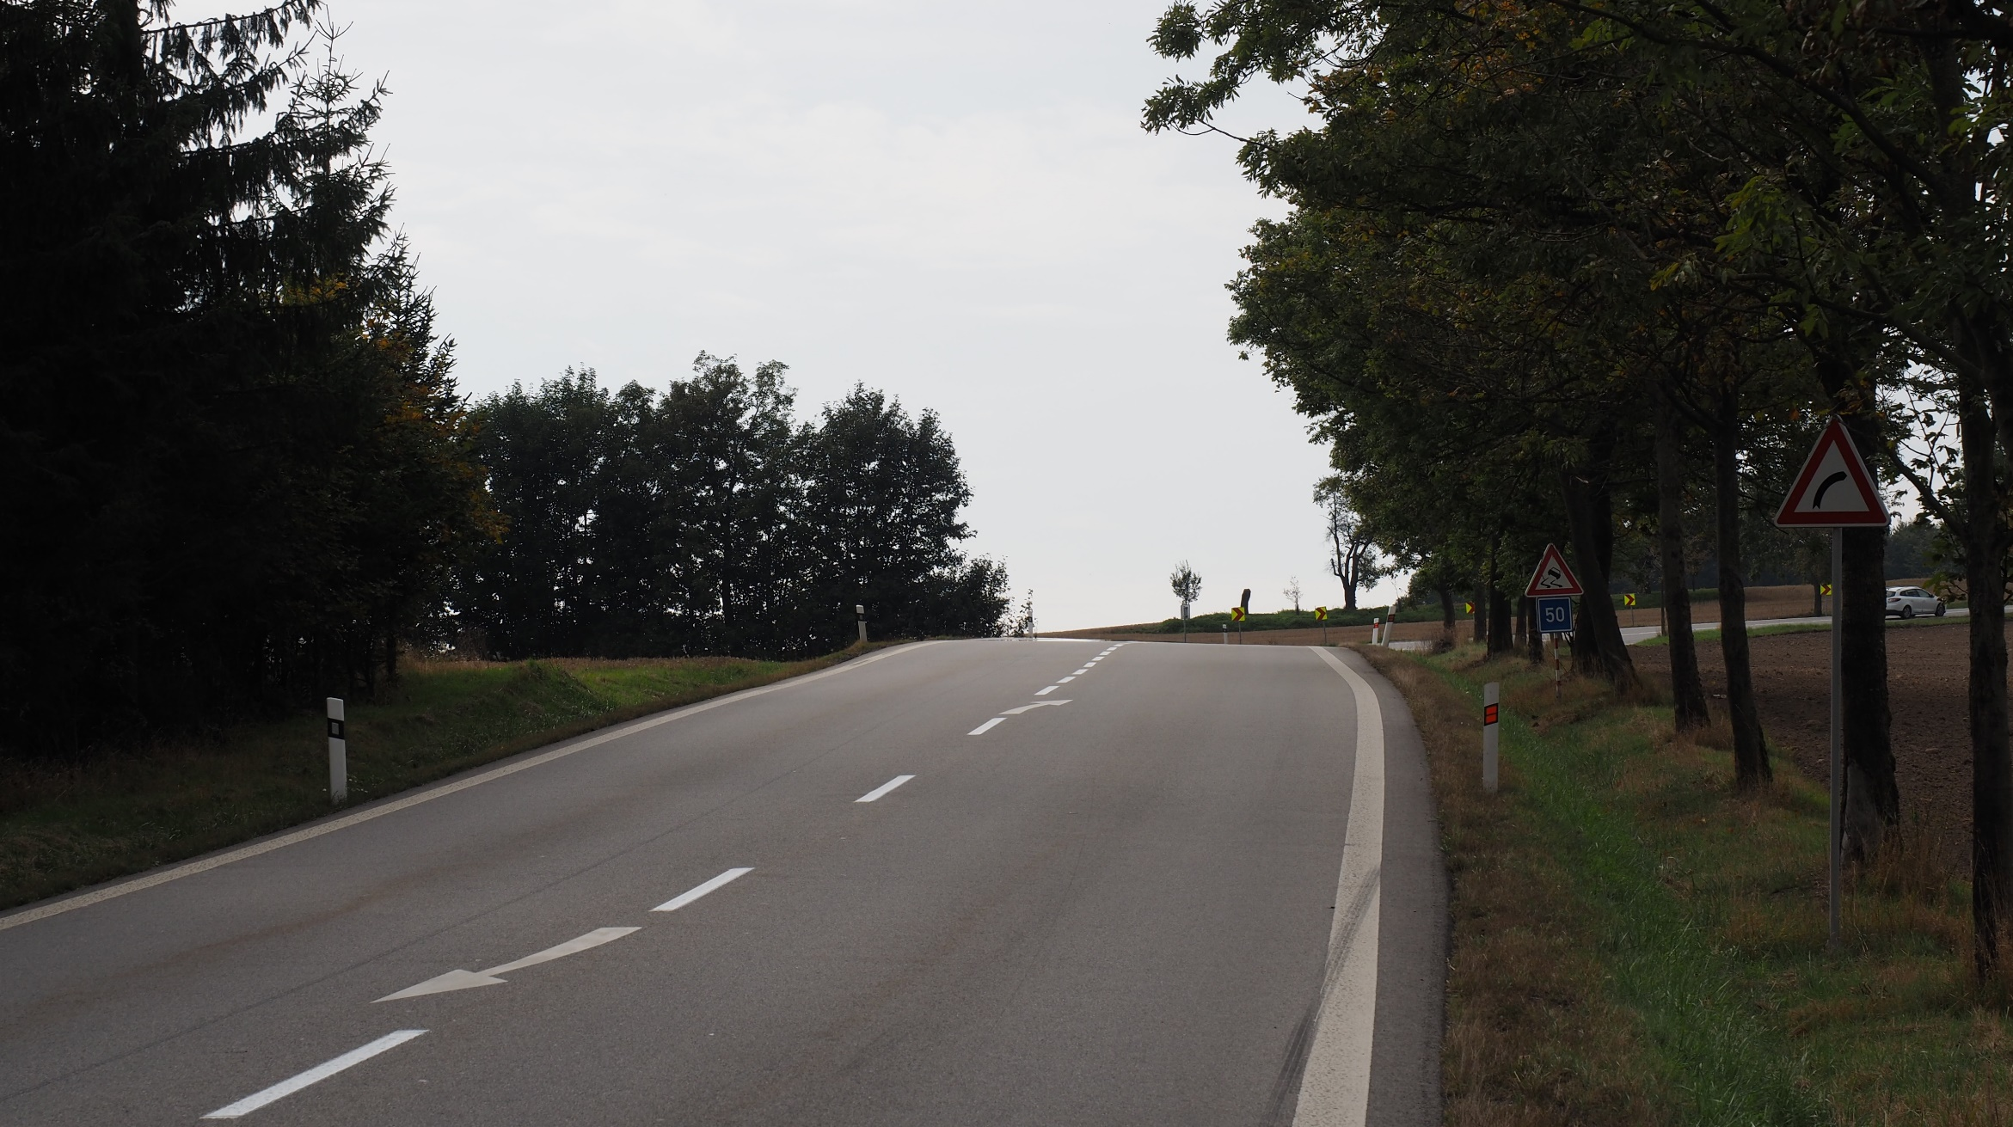
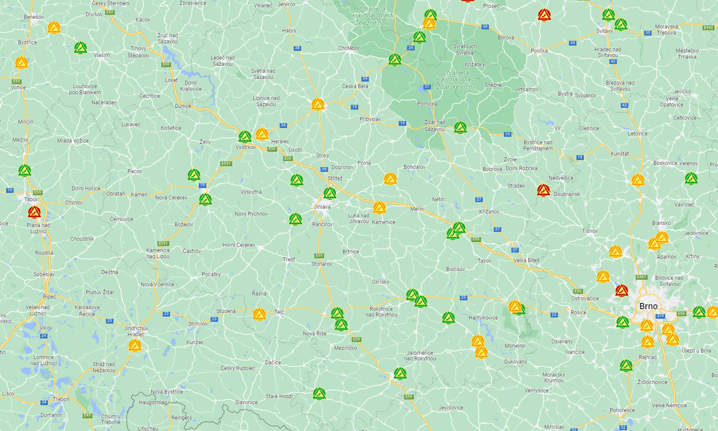
Realizovaná opatření Kraj Vysočina
Směrový oblouk na I/19 u Radňovic
Směrový oblouk na I/19 u Radňovic
2019 - Bylo provedeno doplnění SDZ Z3 v retroreflexi, SDZ A1”zatáčka”, A8 „nebezpečí smyku” a IP5 „doporučení rychlost 50 km/h”. Došlo k proměření protismykových vlastností.
26CN 2TZ 17LZ po realizaci 2019 – 5CN 3LZ
2025 – Za poslední rok 9/2024 – 9/2025 4 nehody, z toho 2 s lehkým zraněním

Slide 8
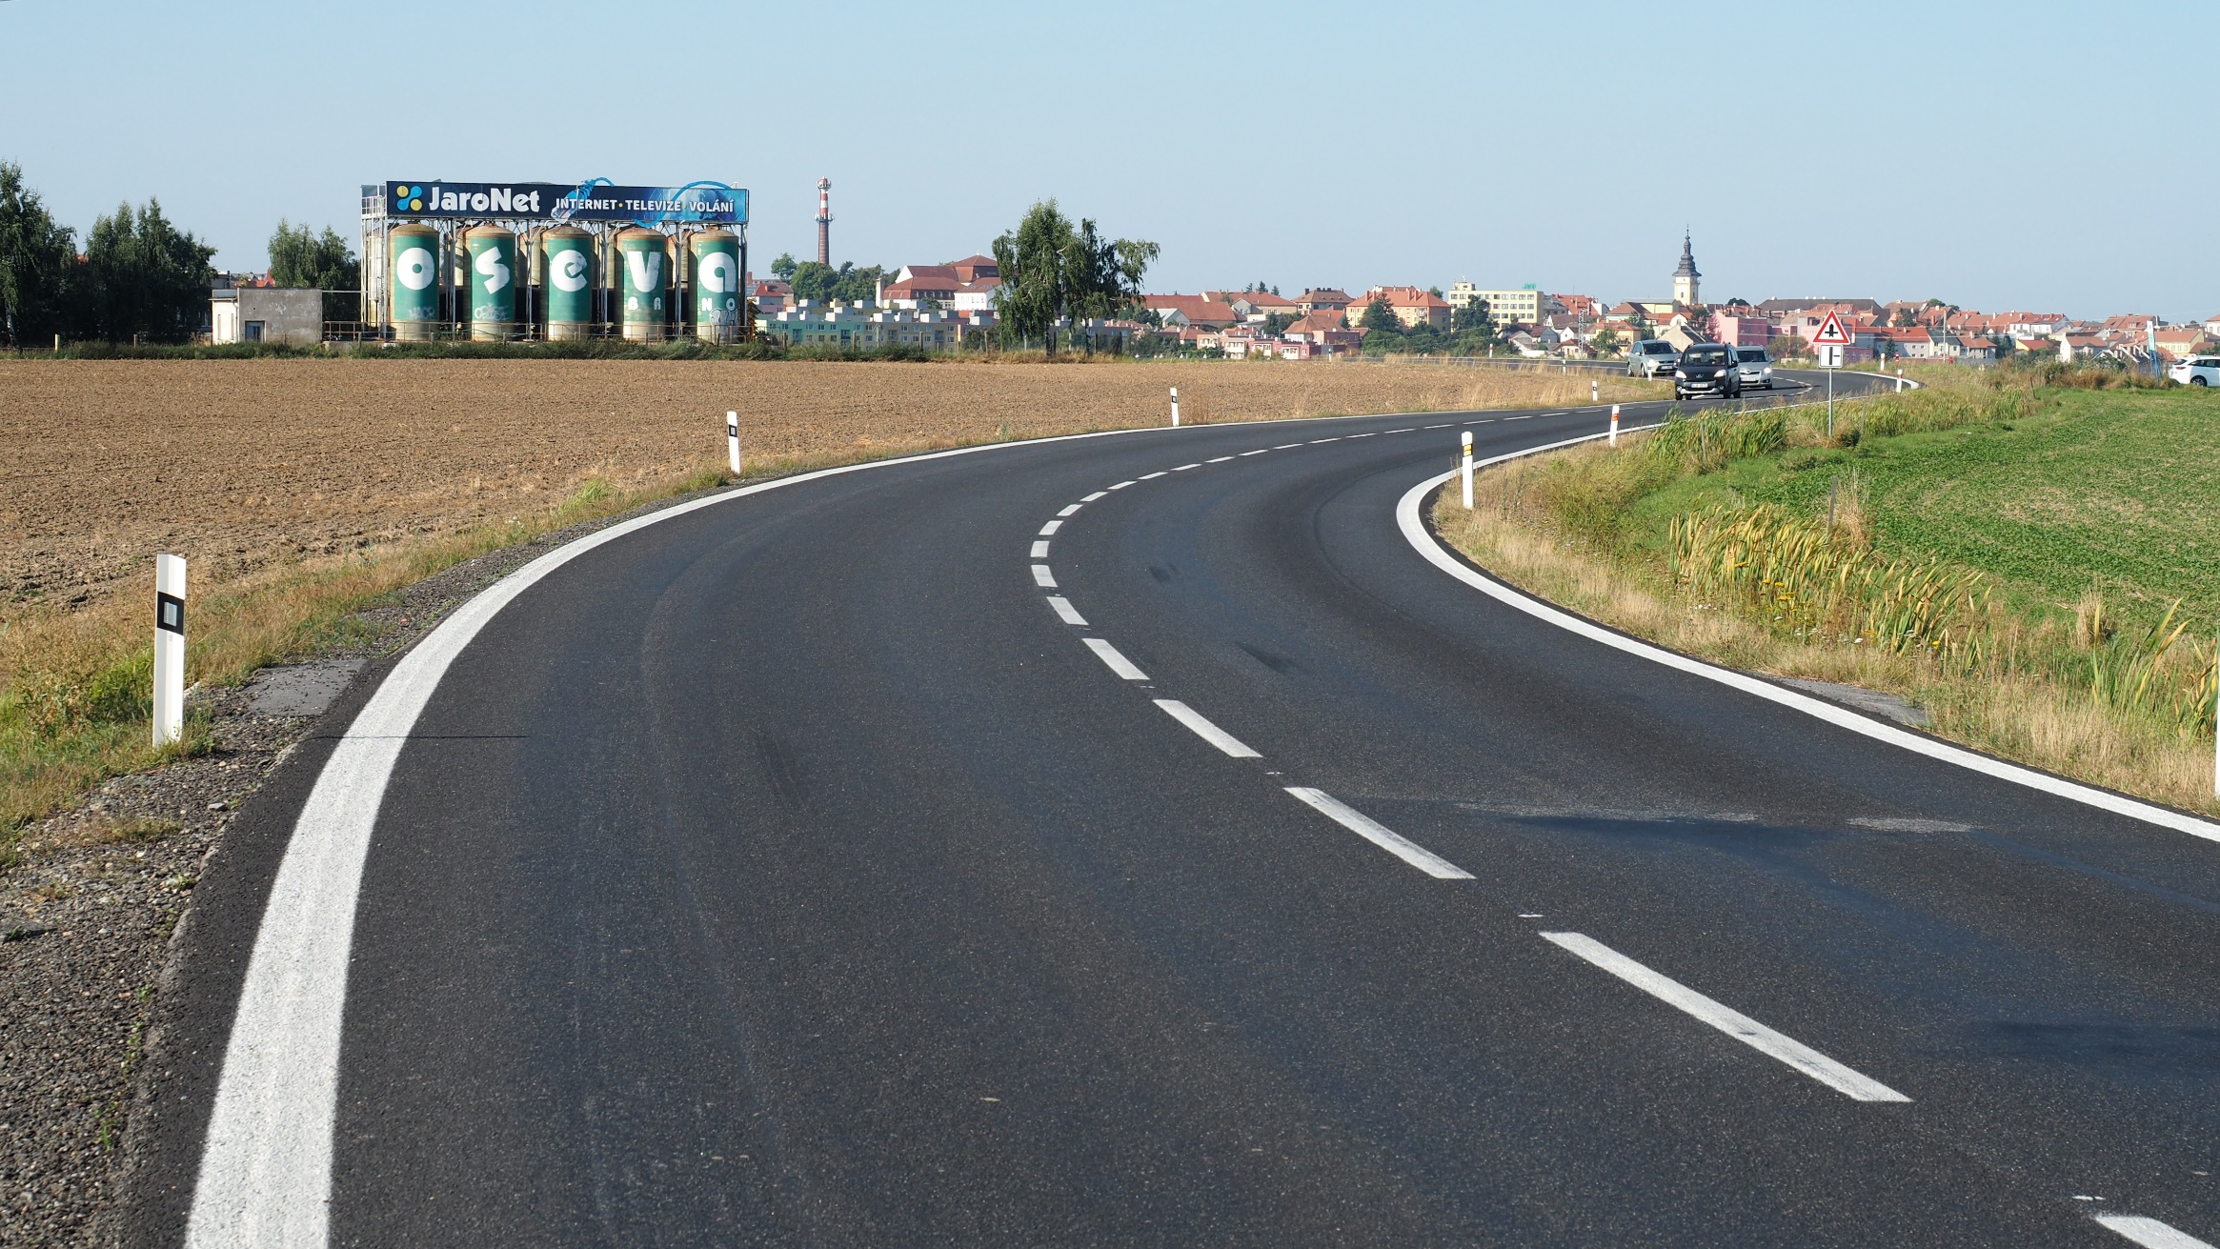
Realizovaná opatření Kraj Vysočina
Směrový oblouk na I/19 u Radňovic
Úsek silnice II/152 u Mor. Budějovic
2021 – Realizace stavby dokončena,položen mikrokoberec
2025 – Za poslední rok 9/2024 – 9/2025 bez nehod

Slide 9
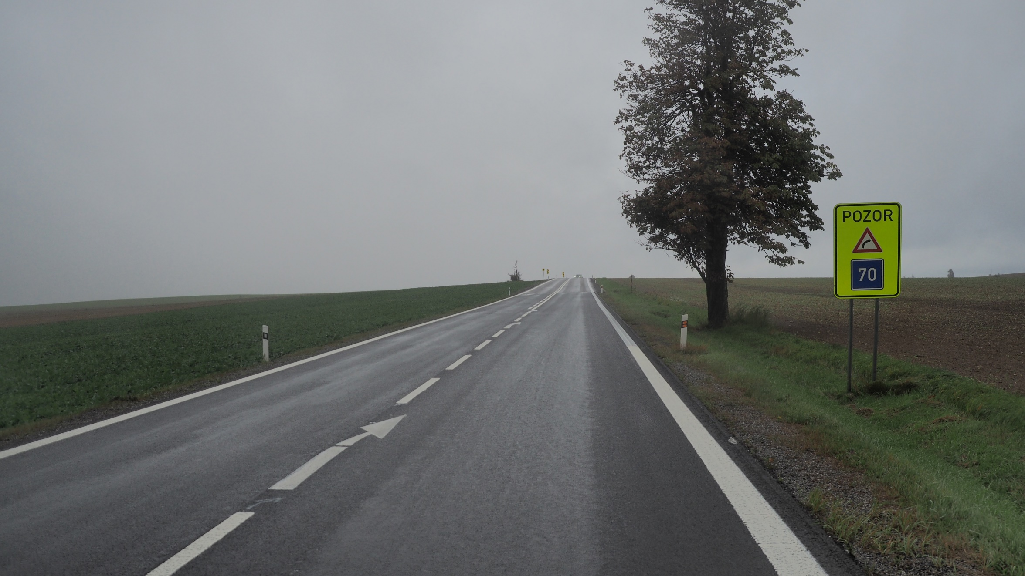
Realizovaná opatření Kraj Vysočina
Směrový oblouk na I/19 u Radňovic
Oblouk na silnici I/38 u Svojkovic
2021 – Oprava živičného krytu + mikrokoberec , Bylo provedeno doplnění SDZ Z3 v retroreflexi, A8 „nebezpečí smyku” a IP5 „doporučení rychlost 70 km/h”
2025 – Za poslední rok 9/2024 – 9/2025 7 nehod, z toho 1 se smrtelným zraněním

Slide 10
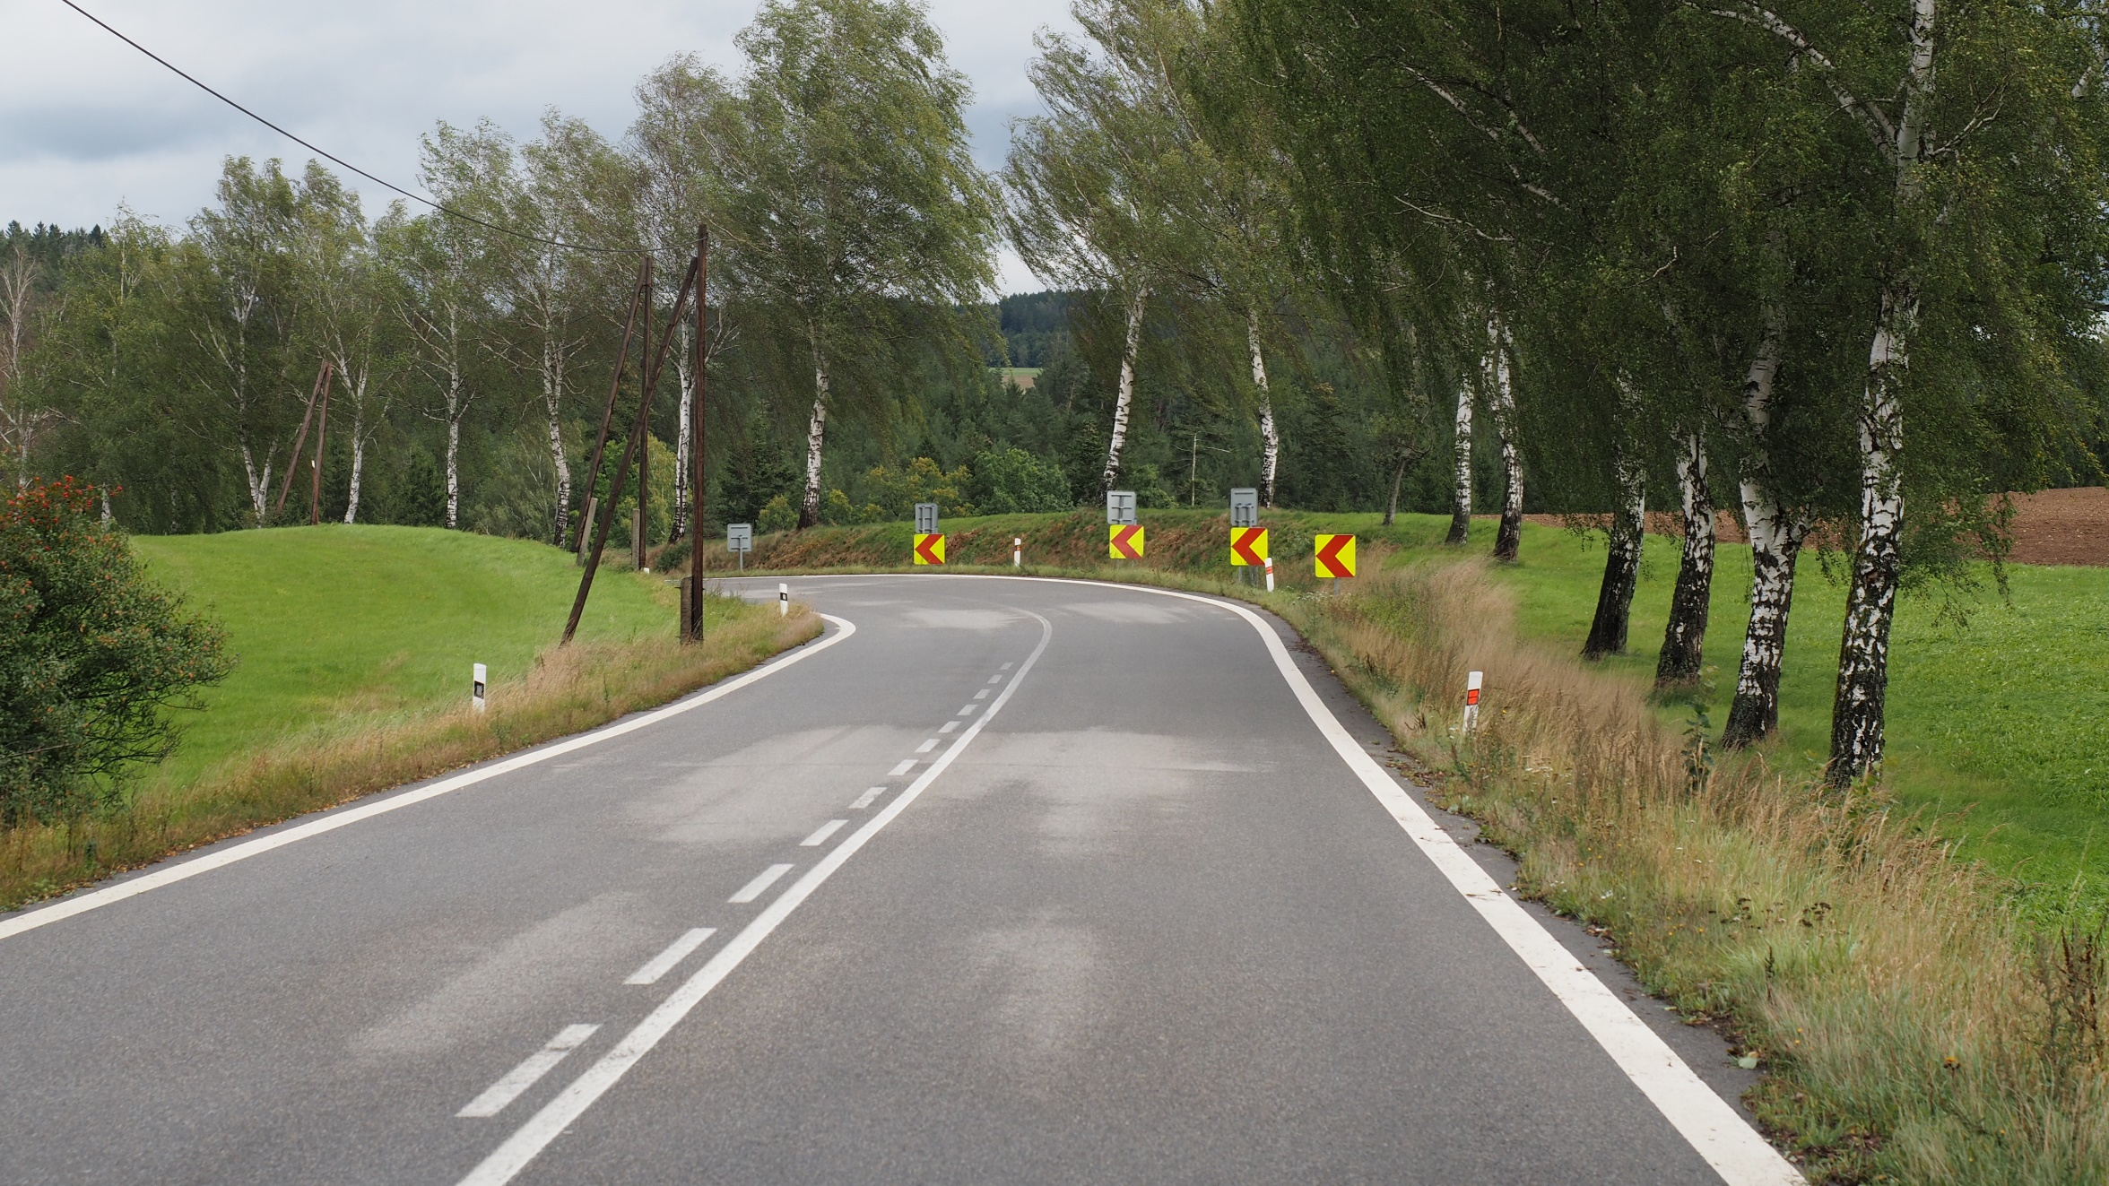
Realizovaná opatření Kraj Vysočina
Směrový oblouk na I/19 u Radňovic
Úsek silnice II/112 u obce Čakovice
2022 – Provedená bezpečnostní inspekce, osazeno SDZ Z3 v retroreflexi.
2025 – Za poslední rok 9/2024 – 9/2025 3 nehody, bez zranění

Slide 11
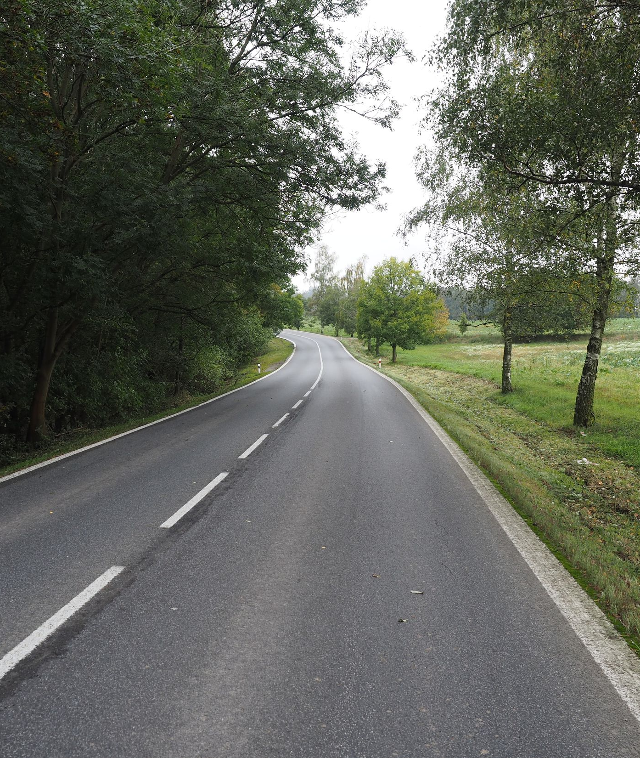
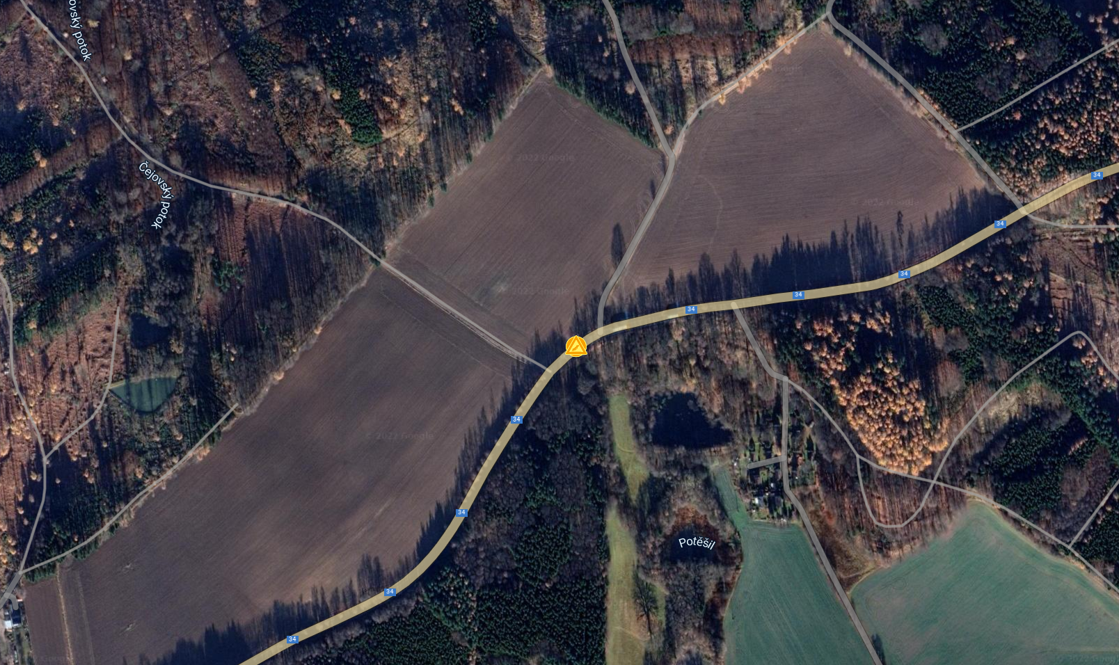
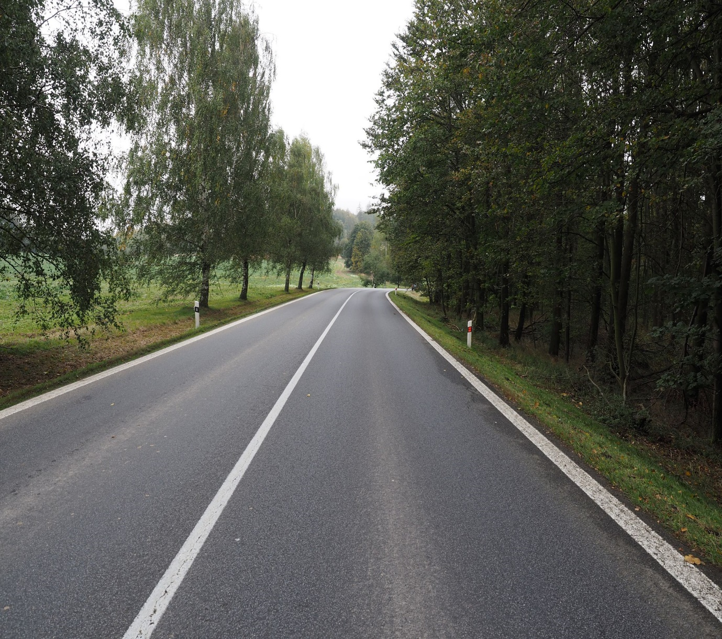
Realizovaná opatření Kraj Vysočina
Úsek silnice I/34 u Humpolce
Rizikovost – Návaznost směrových oblouků a horší čitelnost trasy.
2021 – Povrch vozovky opatřen protismykovou úpravou.
2022 – V současné době se řeší SDZ a VDZ značení a prořezávka zeleně.
2023 – Opatření realizováno
2024 – Další úpravy se nechystají
2025 – Proveden mikrokoberec, za poslední rok 9/2024 – 9/2025 bez nehod
Notes:
2025 - dělán mikrokoberec

Slide 12
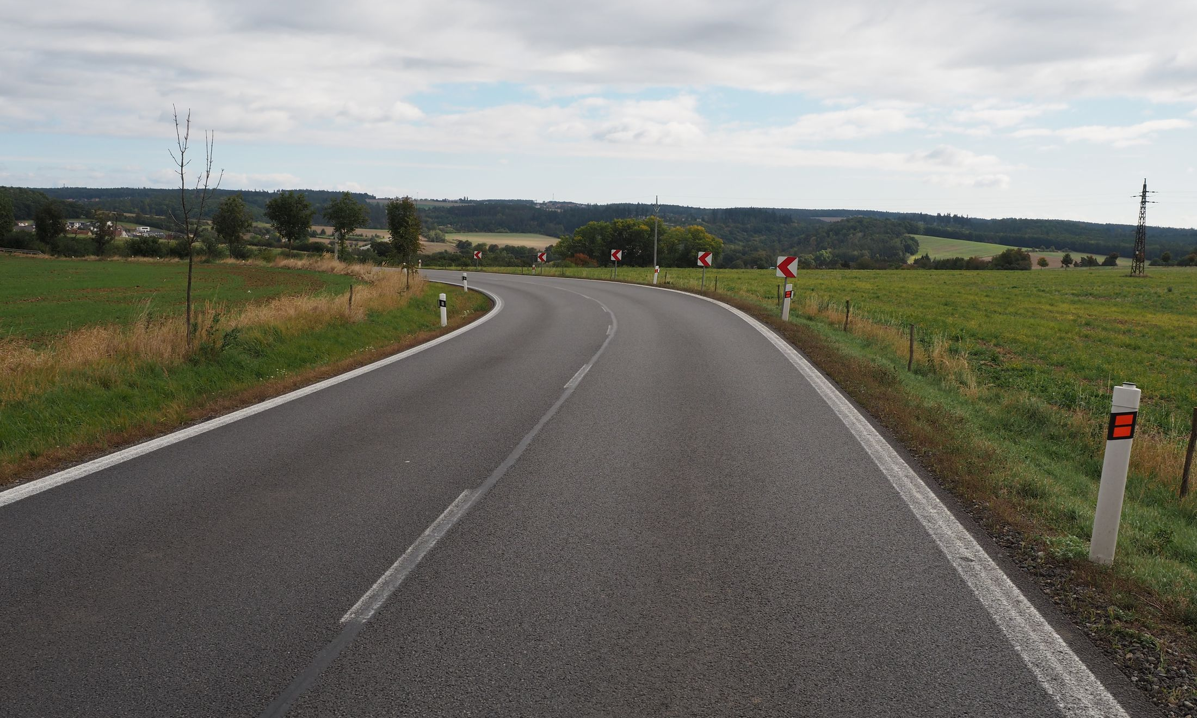
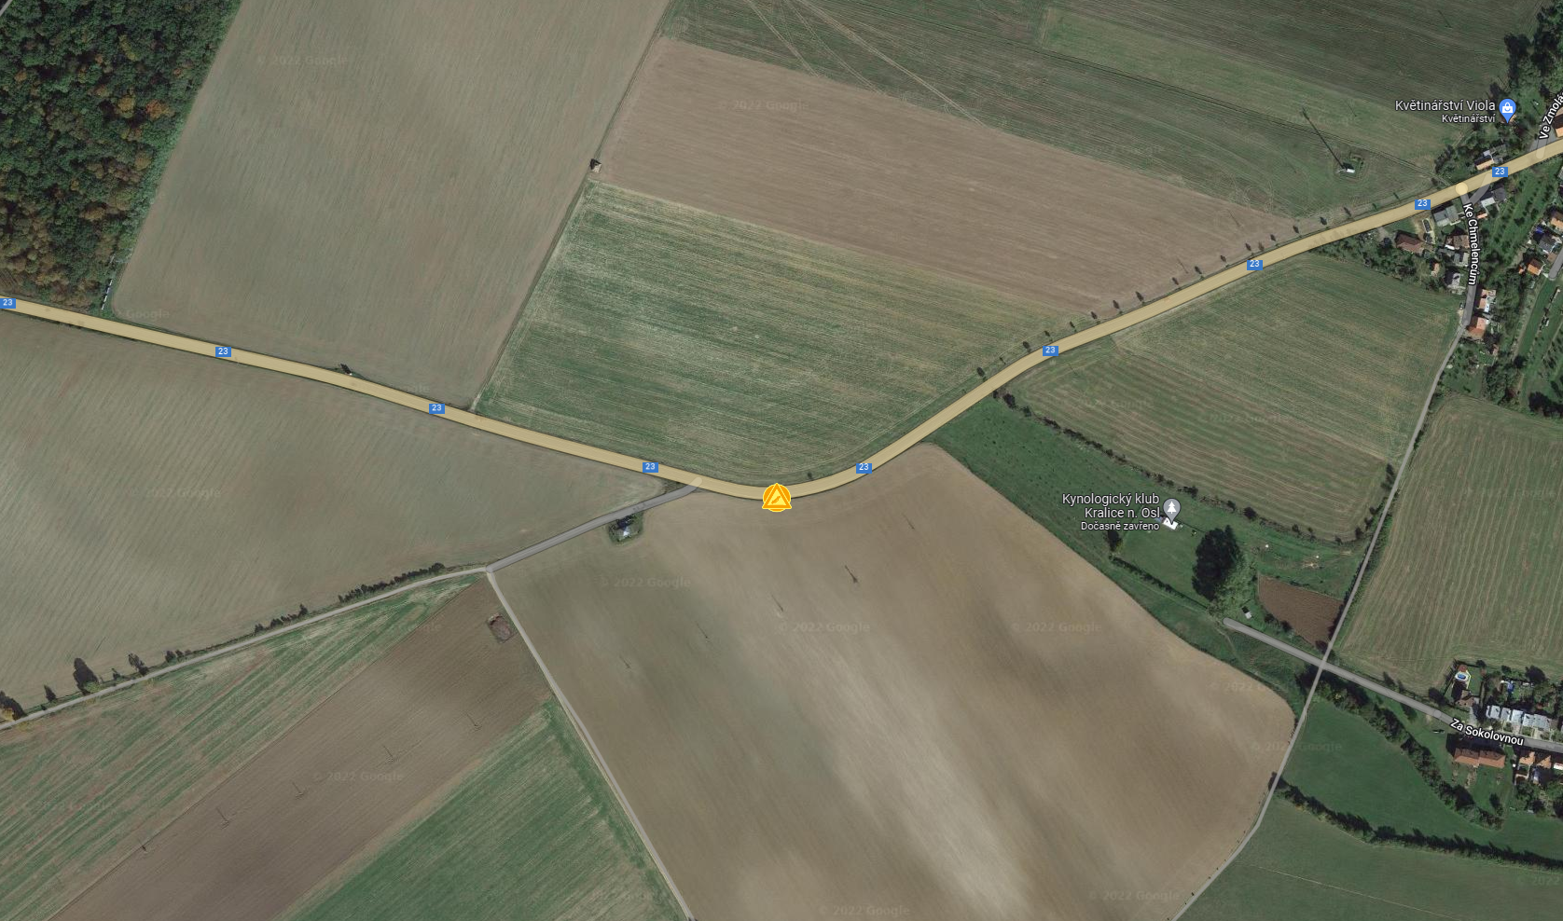
Realizovaná opatření Kraj Vysočina
Úsek silnice I/23 u Kralic n. Oslavou
Rizikovost – Parametry směrových oblouků, horší čitelnost trasy v kombinaci se změnou nivelety.
2022 – Připravuje se oprava živičného krytu termín realizace 2024.
2023 – Pokračuje příprava obnovy krytu, bude osazen optický ohradník
2024 – Zrealizována obnova povrchu včetně VDZ, osazeny optické ohradníky
2025 – Za poslední rok 9/2024 – 9/2025 1 nehoda bez zranění

Slide 13
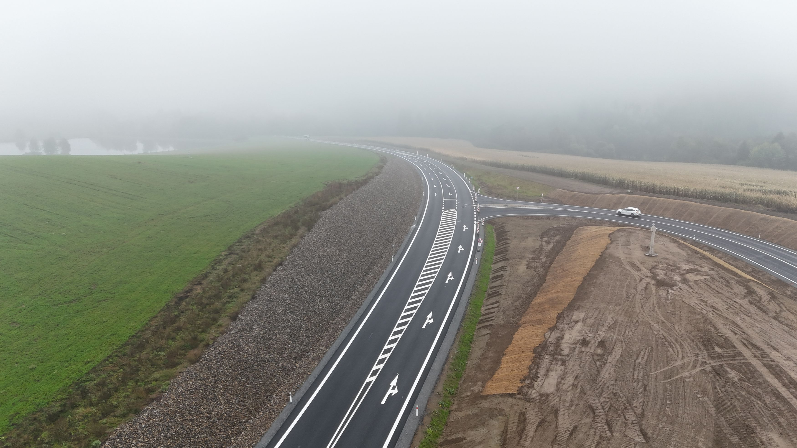
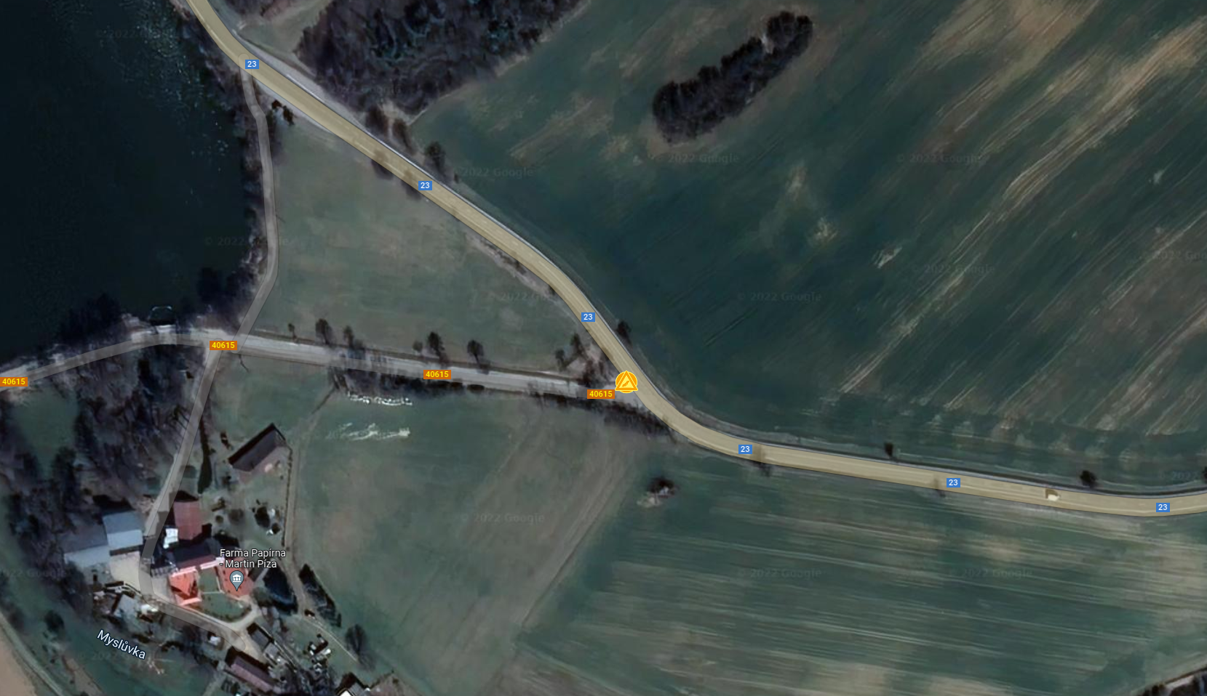
Realizovaná opatření Kraj Vysočina
Oblouk v křižovatce na I/23 u Mrákotína
Rizikovost – Oblouk menšího poloměru v kombinaci s výškovým obloukem, omezená přehlednost.
2017 – ŘSD - V případě tohoto oblouku a křižovatky se silnicí III třídy, došlo k vyřezání křoví a osazení SDZ Z3, nic dalšího neřešíme. V současné době to nemáme vyhodnoceno od Policie ČR jako nehodové místo, navrhované řešení ač se to nezdá je dost náročné. Určitě by se našly i další varianty ale v současné době neuvažujeme zadat inspekci, nejsou k tomu důvody. Pokud bychom dostali podnět od PČR budeme to řešit.
2019 – Zpracovává se BI , na základě této inspekce se bude připravovat technická studie.
2022 – Byla zadána PD na úpravu křižovatky.
2023 – Probíhá majetkoprávní příprava
2024 – Podepsáno SoD, ZS 4/2025
2025 – Zrealizováno, proběhl BA, doplněna svodidla
Notes:
2025 – zrealizováno, proběhl B, doplněna svodidla

Slide 14
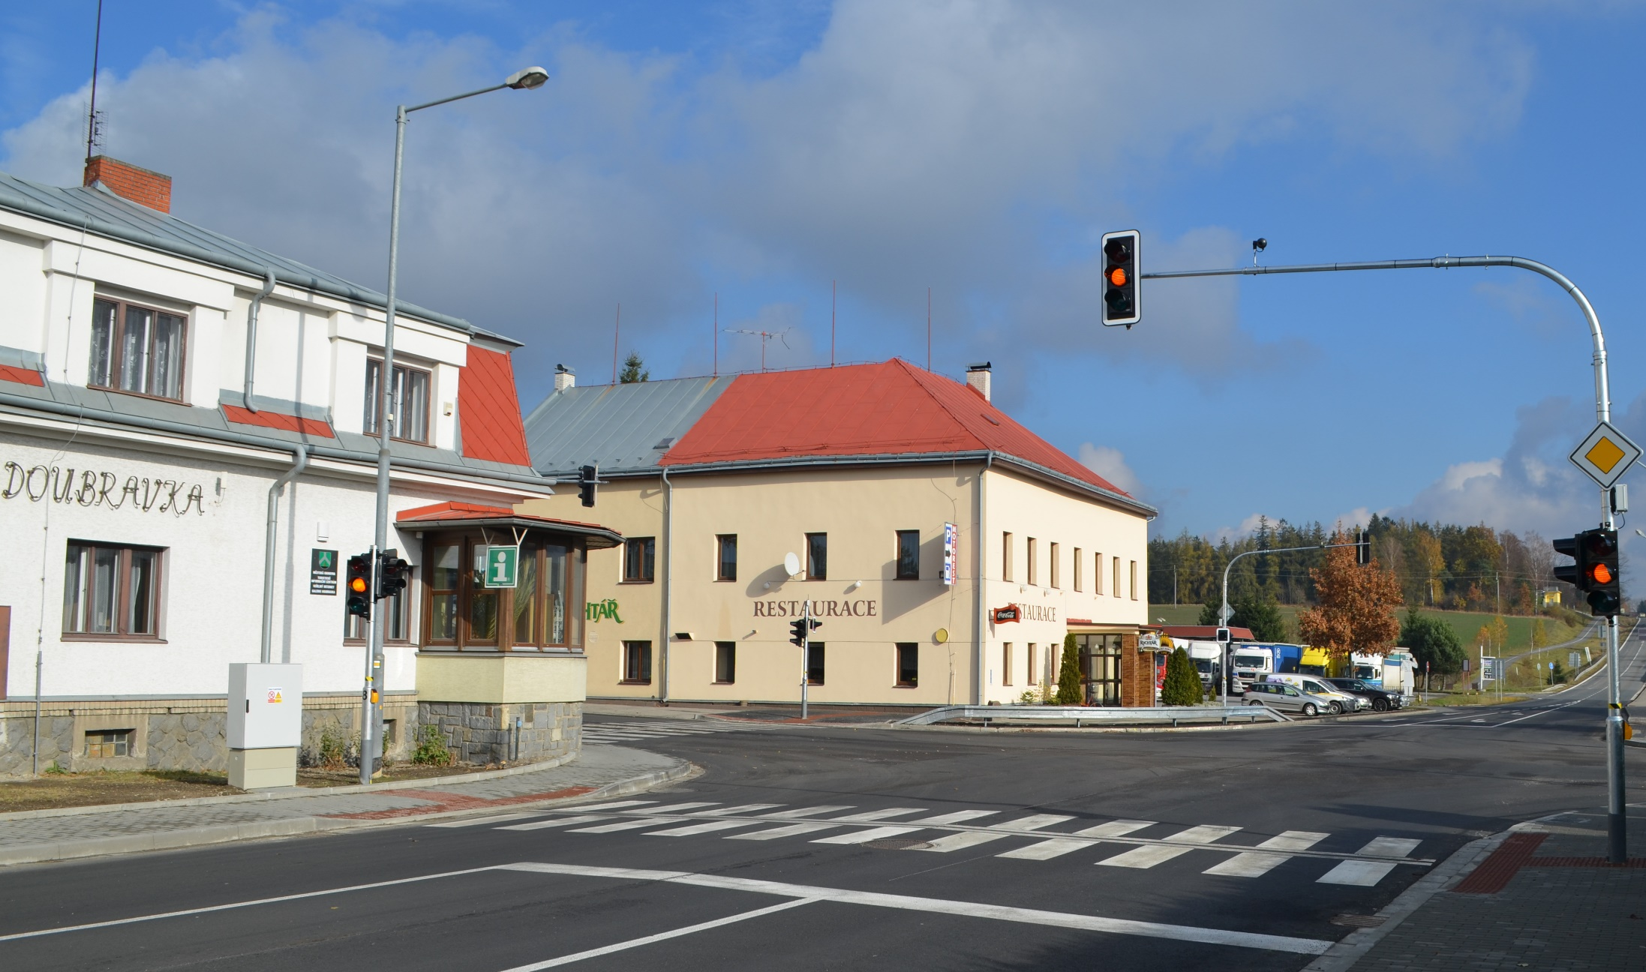
Realizovaná opatření Kraj Vysočina
Křižovatka silnic I/34 x I/37 Ždírec nad Doubravou
Křižovatka silnic I/34 x I/37 Ždírec nad Doubravou
podzim 2016 – Osazení SSZ a následné uvedení do provozu.

Slide 15
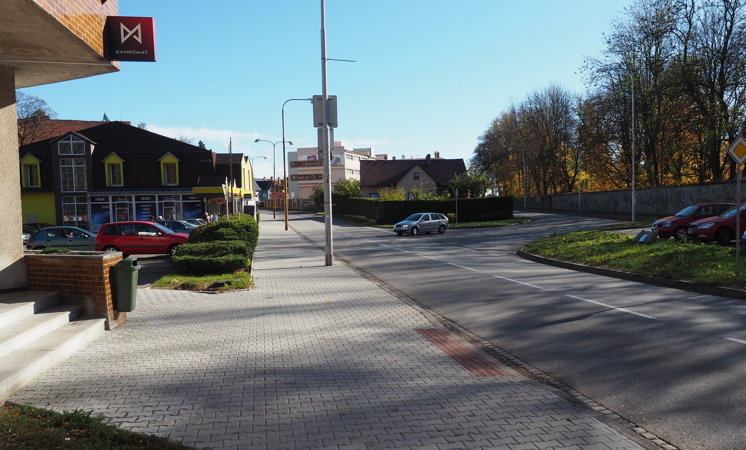
Realizovaná opatření Kraj Vysočina
Křižovatka silnic II/152 a II/408 v Jemnici
Křižovatka silnic II/152 a II/408 v Jemnici
2016 – Provedena přestavba na kolmé napojení + 9 parkovacích stání.

Slide 16
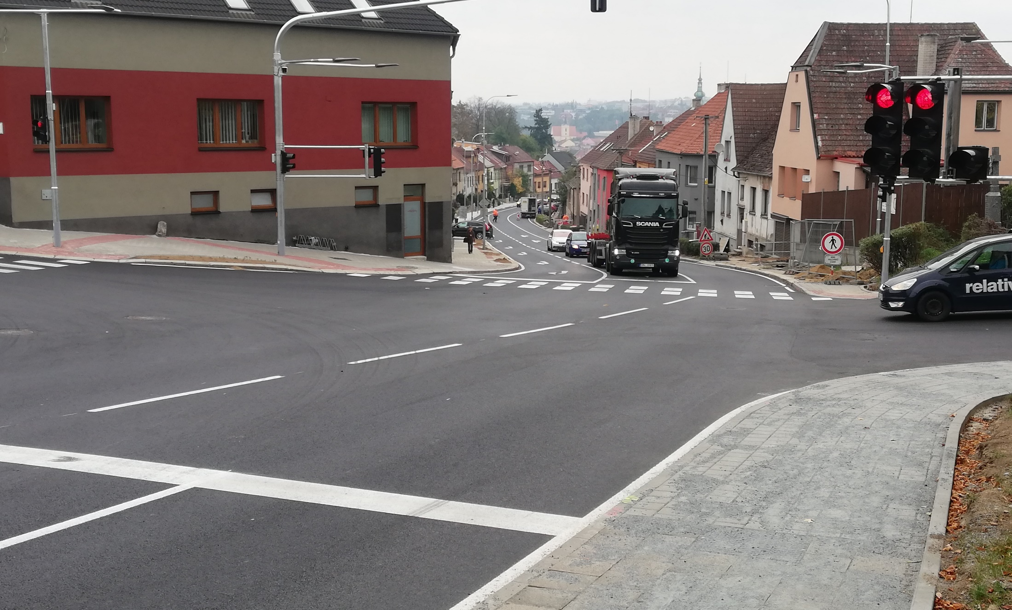
Realizovaná opatření Kraj Vysočina
Křižovatka silnic II/351, III/35116 ul. U Kuchyňky a MK ul. U Obůrky, Třebíč
Křižovatka silnic II/351, III/35116 ul. U Kuchyňky a MK ul. U Obůrky, Třebíč
Konec roku 2015 – stavební úprava rozšíření komunikace, obnova VDZ a SDZ.
2023 - Křižovatka osazena SSZ, doplněny odbočovací pruhy.

Slide 17
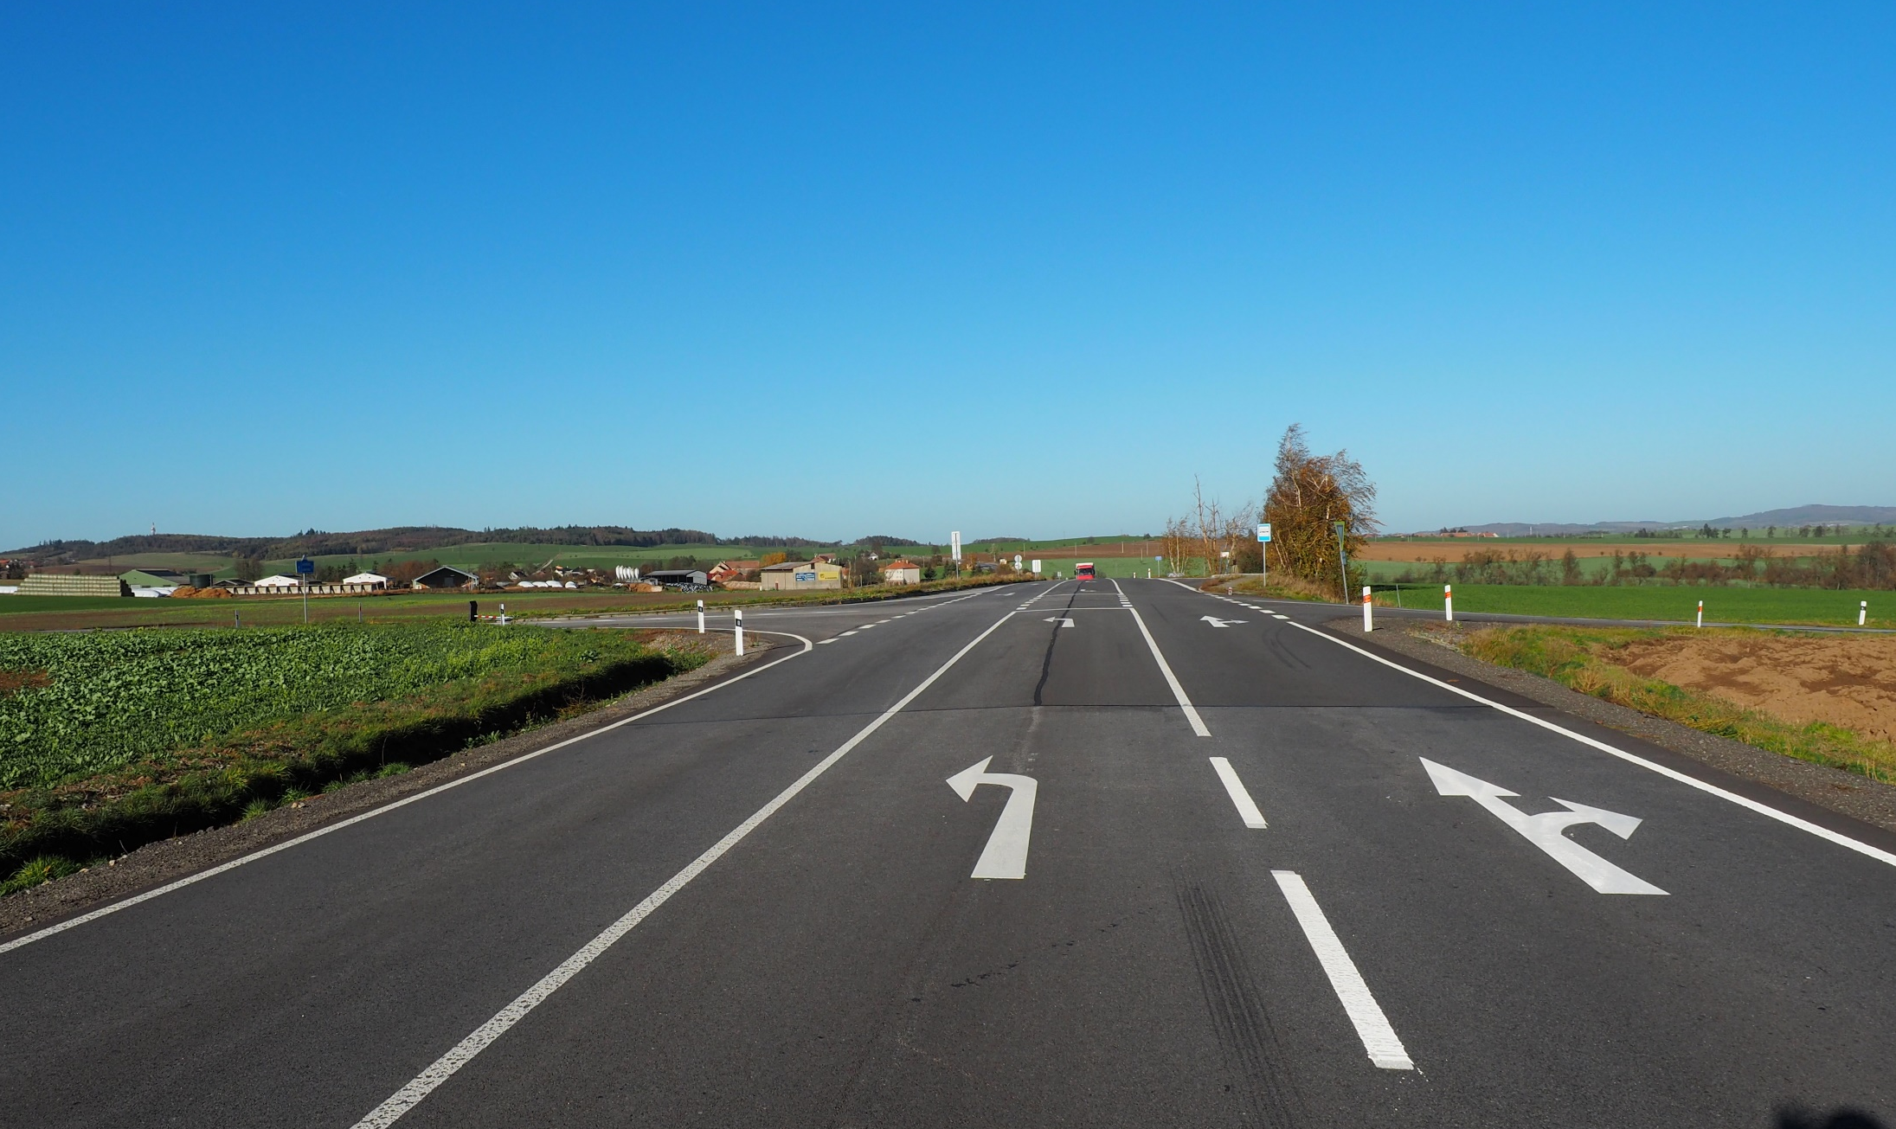
Realizovaná opatření Kraj Vysočina
Křižovatka silnic II/351 a II/401 u obce Slavičky
Křižovatka silnic II/351 a II/401 u obce Slavičky
2017 – V rámci rekonstrukce silnice II/351 byla provedena obnova povrchu komunikace, nové VDZ odbočovací pruhy. Byly provedeny nové zálivy zastávek BUS.
2025 – nehoda za poslední rok 9/2024 – 9/2025 – 1 nehoda s lehkým zraněním

Slide 18
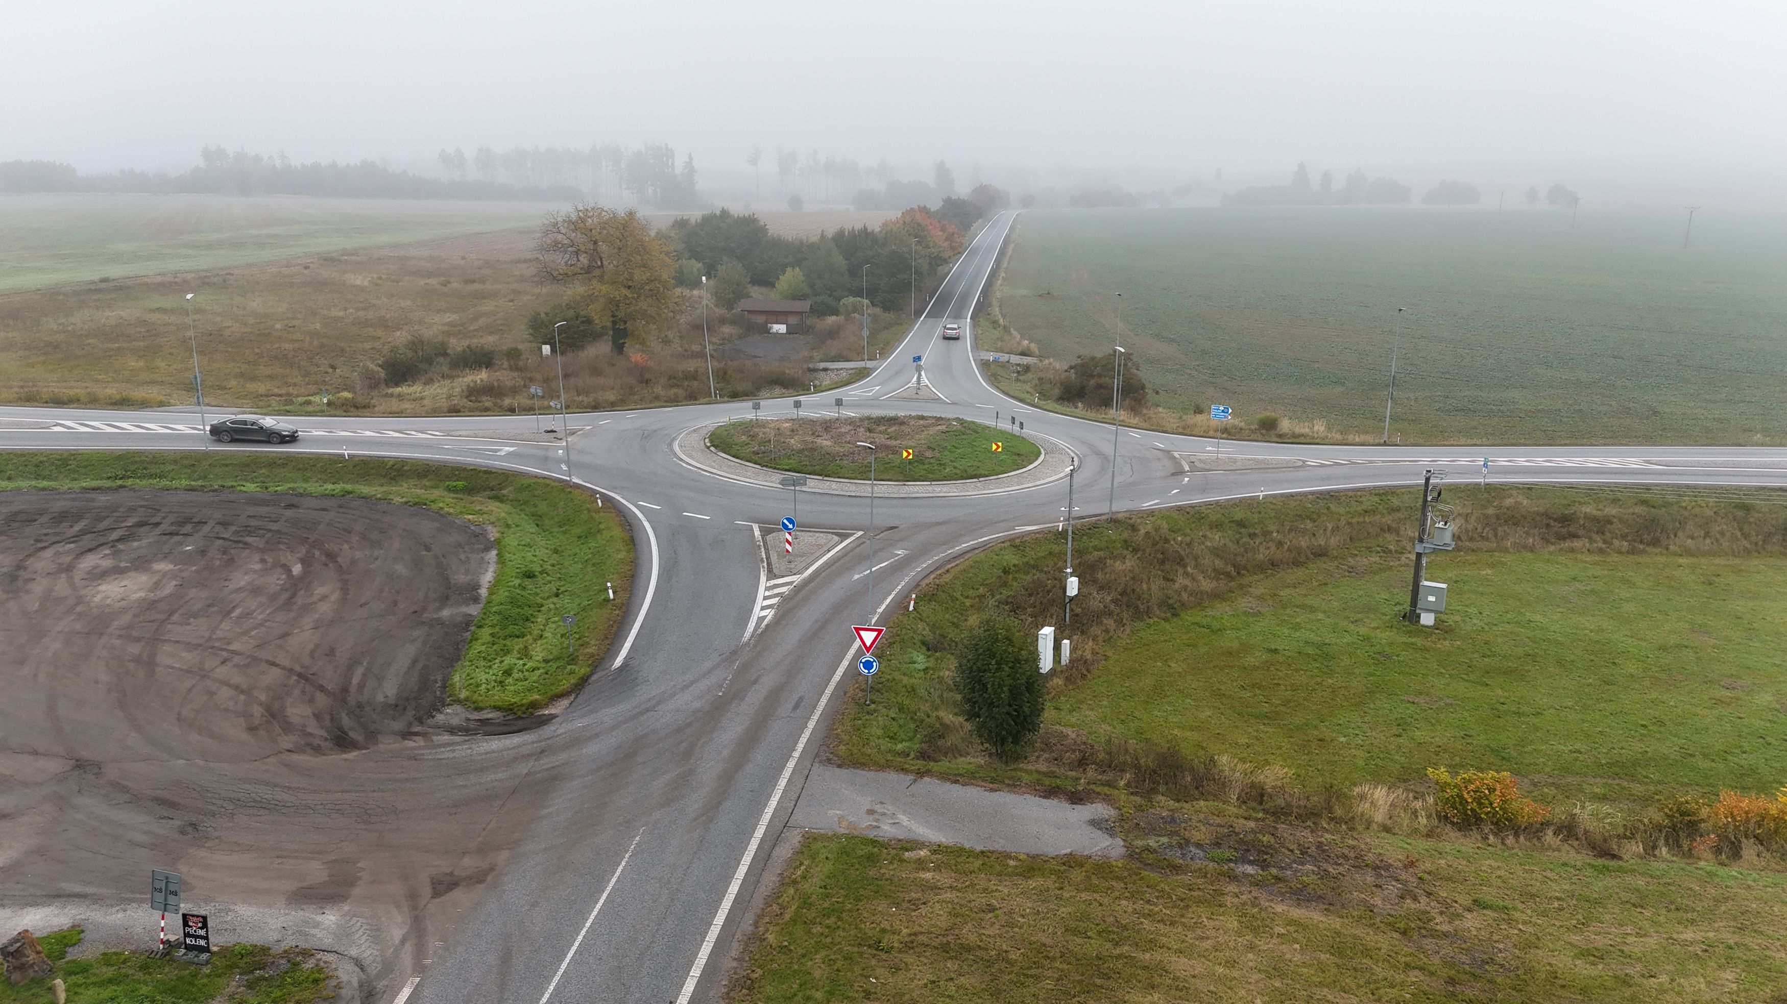
Realizovaná opatření Kraj Vysočina
Křižovatka silnic I/23 a I/38 (Kasárna)
Křižovatka silnic I/23 a I/38 (Kasárna)
2018 – Provedena přestavba na okružní křižovatku.

Slide 19
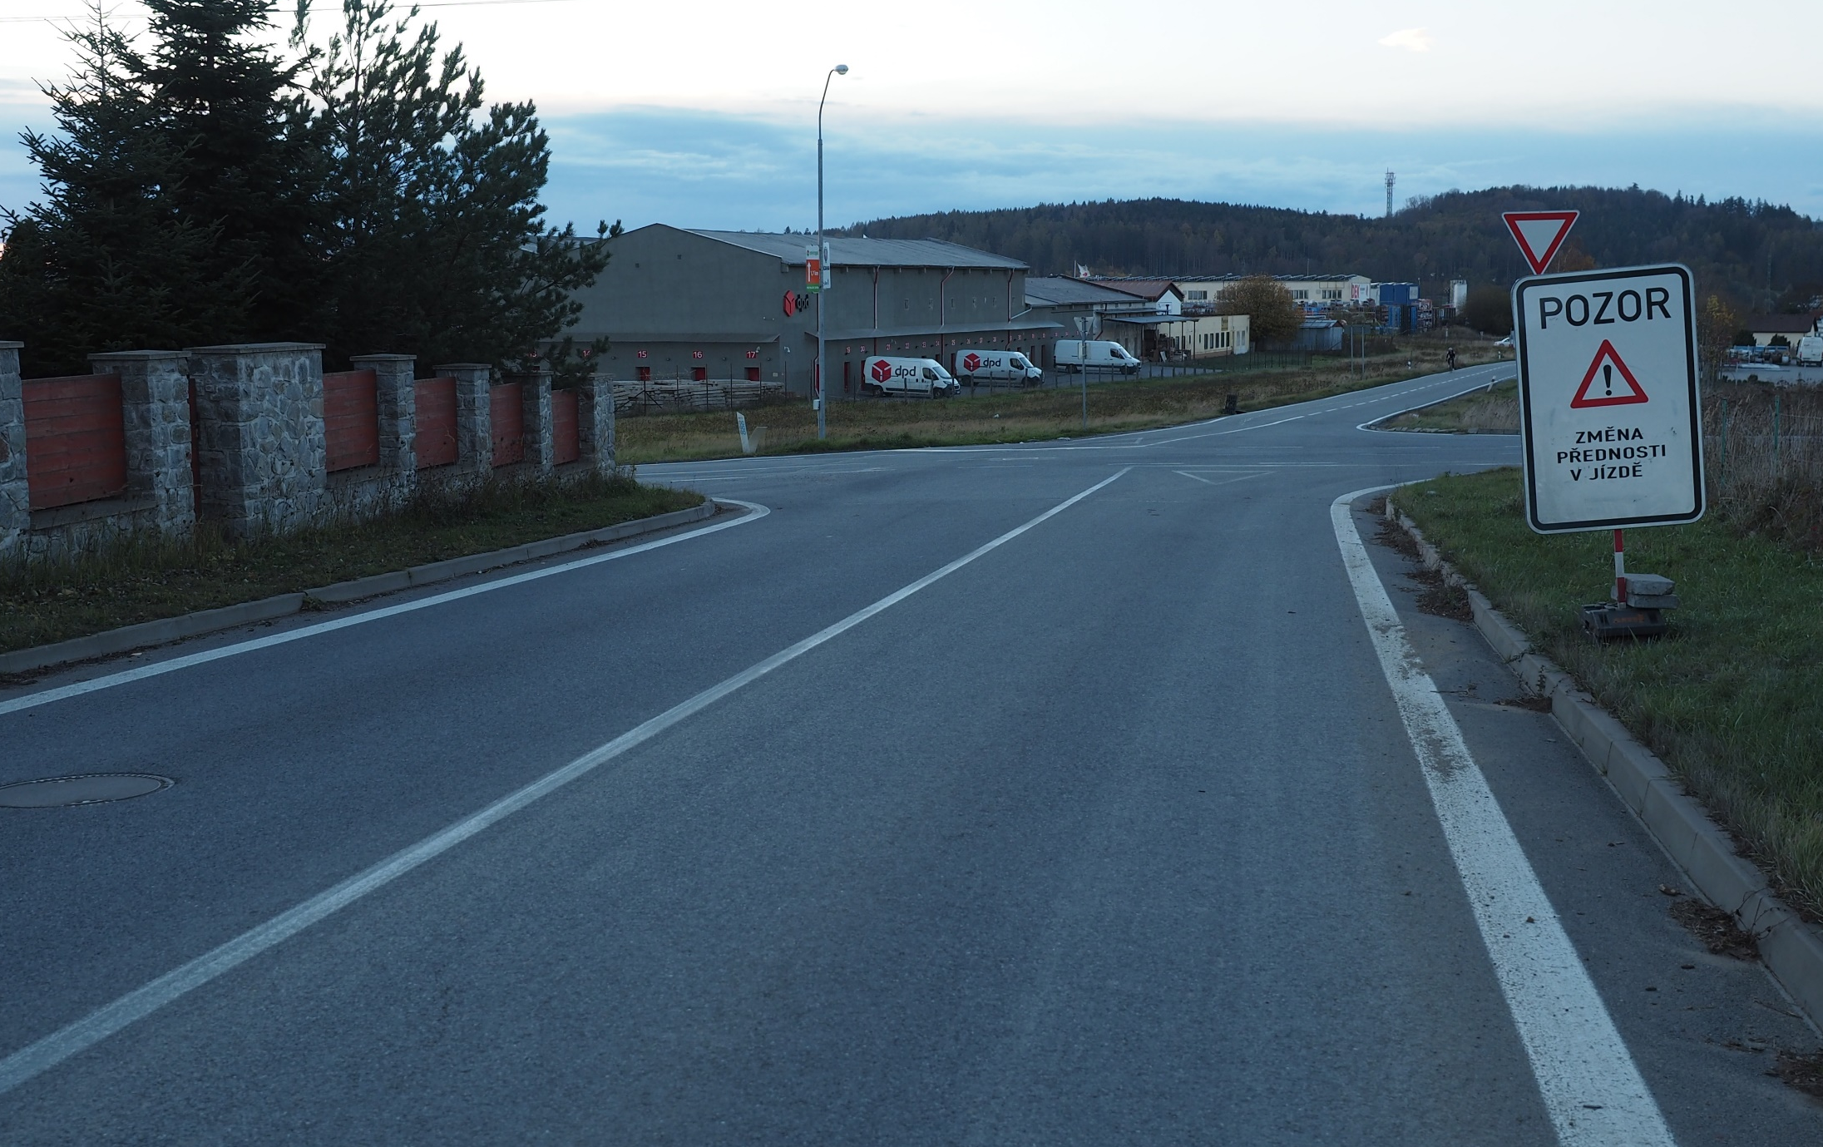
Realizovaná opatření Kraj Vysočina
Křižovatka silnice II/352, ul. Průmyslové a Heroltické, Jihlava
Křižovatka silnice II/352, ul. Průmyslové a Heroltické, Jihlava
2018 – Provedena změna přednosti v jízdě úpravou SDZ a VDZ.
2025 – Stále nehody, doplněno ukončení hlavní komunikace, vznikla nová hala bosch, křižovatka nasvětlena, za poslední rok 9/2024 – 9/2025 – 2 nehody, z toho jedna s těžkým zraněním
Notes:
Stále nehody, doplněno ukončení hlavní komunikace, vznikla nová hala bosch, křižovatka nasvětlena

Slide 20
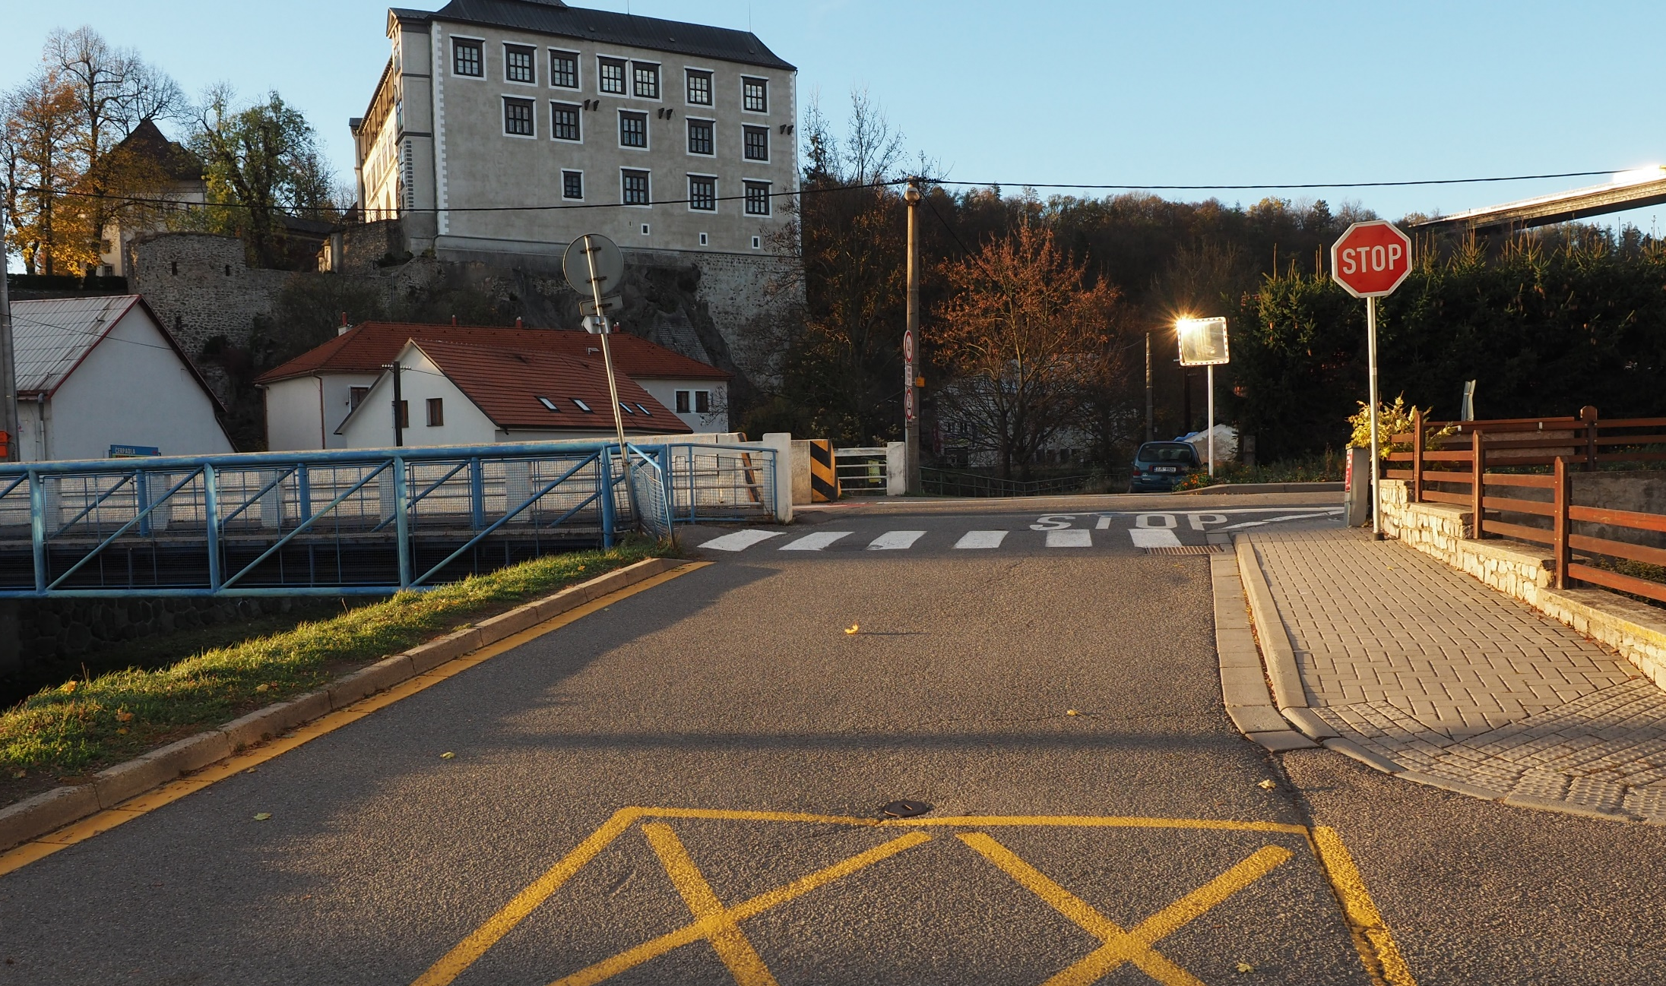
Realizovaná opatření Kraj Vysočina
Napojení ulice Poříční na ulici Vrchovecká ve Velkém Meziříčí
Napojení ulice Poříční na ulici Vrchovecká ve Velkém Meziříčí
2017- Provedeno VDZ omezení rychlosti 30 km/h, obnoveno VDZ V7a přechod pro chodce na ulici Poříční. Dle Kraj. úřadu není důvod most rekonstruovat.
V minulosti prověřovány možné úpravy, nepodařil se však výkup pozemků a stav mostu je dobrý a jeho rekonstrukce se nechystá.
2025 – v roce 2026 SUS zahájí přípravu rekonstrukce mostu a úpravu křižovatky
Notes:
2025 – v roce 2026 SUS zahájí přípravu rekonstrukce mostu a úpravu křižovatky

Slide 21
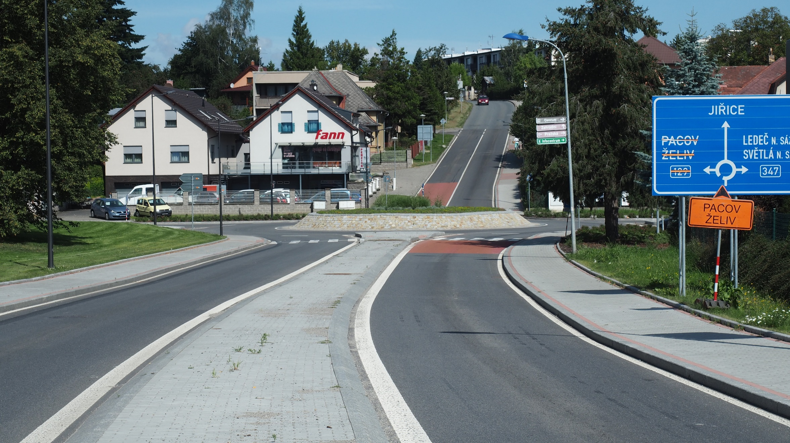
Realizovaná opatření Kraj Vysočina
Křižovatka silnic II/129 a II/347 a MK v Humpolci
Křižovatka silnic II/129 a II/347 a MK v Humpolci
2019 – Přestavba na okružní křižovatku.

Slide 22
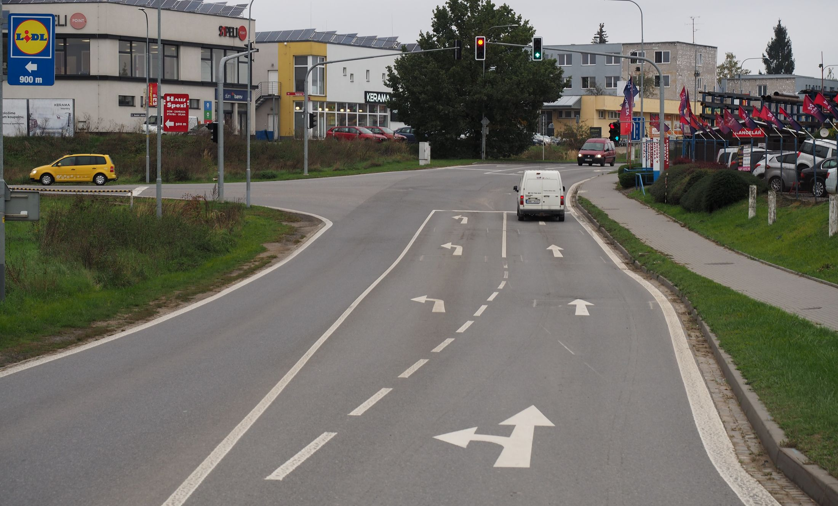
Realizovaná opatření Kraj Vysočina
Křižovatka silnic II/360 a II/351 v Třebíči
Křižovatka silnic II/360 a II/351 v Třebíči
2019 - Proběhla realizace stavby nového SSZ.
Notes:
Lze vyřadit

Slide 23
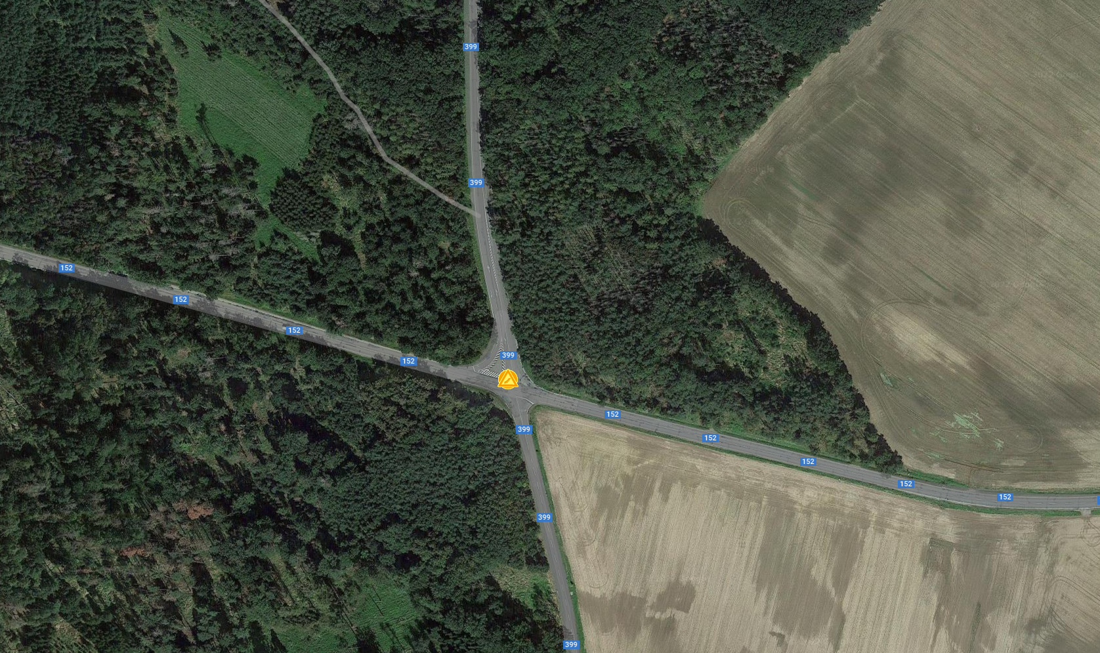
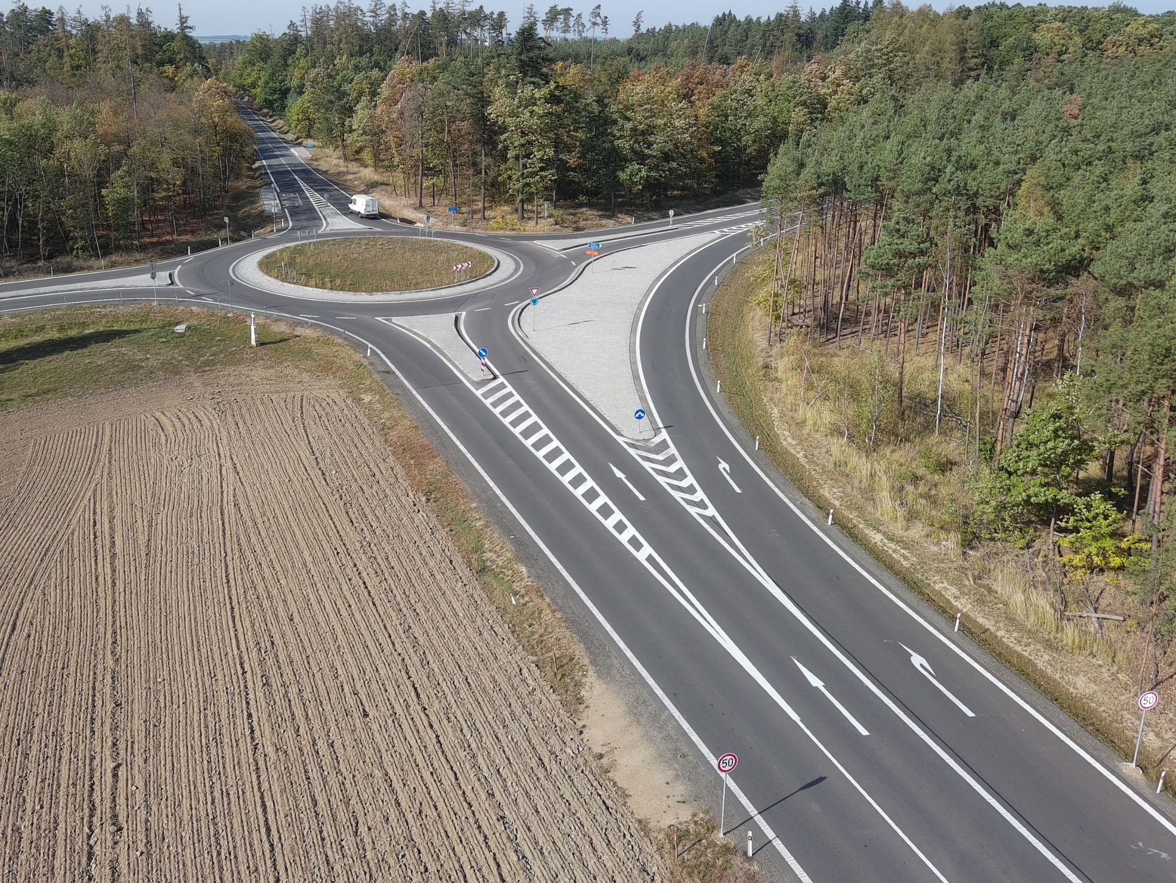
Realizovaná opatření Kraj Vysočina
Křižovatka silnic II/152 a II/399 u Hrotovic
Rizikovost – Křížení komunikací podobného významu a intenzit,
rychlost na hl. komunikaci, výškový oblouk na hlavní.
2019 – Krajský úřad Kraje Vysočina – V současné době jsme nechali zpracovat bezpečnostní inspekci s tím, že její závěrem je návrh řešení této křižovatky.V současné době máme zpracovanou PD na úsek mezi touto křižovatkou a Hrotovicemi, kde chceme sjednotit kategorii, čímž dojde k homogenizaci této trasy a myslím, že i ke snížení rychlosti, protože jsou zde úseky, kde se nedodržuje stanovená rychlost.
2020 – Na základě bezpečnostní inspekce byla zpracována variantní studie křižovatky s návrhem dočasných menších stavebních úprav ve stávající křižovatce ( usměrnění dopravy – zřízení ostrůvků a osazení baliset) a návrhem dvou variant kompletní přestavby křižovatky ( vybudování OK nebo odsazené průsečné křižovatky). Dočasné stavební úpravy budou provedeny do konce října letošního roku. Ve věci kompletní přestavby probíhá projednání navržených variant.
2021 – Probíhá vypracování projektové dokumentace pro vydání společného povolení, předpokládáme realizaci v roce 2022
2022 – Přestavba křižovatky z fondu SFDI.
2023 – Hotovo

Slide 24
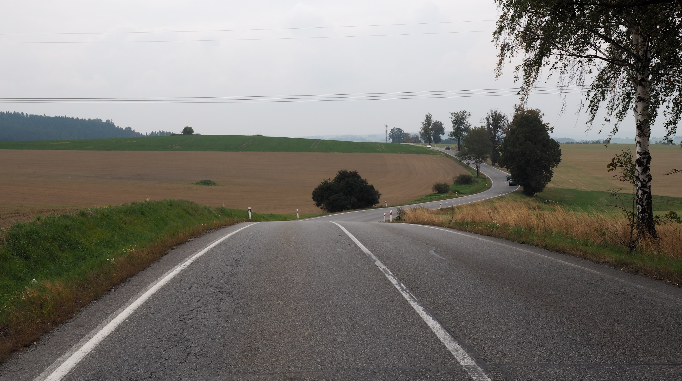
Realizovaná opatření Kraj Vysočina
Úsek silnice II/406 u Kostelce
Úsek silnice II/406 u Kostelce
V úseku byla snížená rychlost na 60 km/h, doplněno osazení 2 ks. doprávního značení IP22 s textem " Úsek častých dopravních nehod" doplněný o délku úseku 2 km. Bylo provedeno osazení dopravního značení IP22 a vodící tabule Z3, upravená přednost při stoupání od Kostelce. 34CN 1Ú 3TZ 16LZ po realizaci 2019 – 10CN 1TZ 3LZ

Slide 25
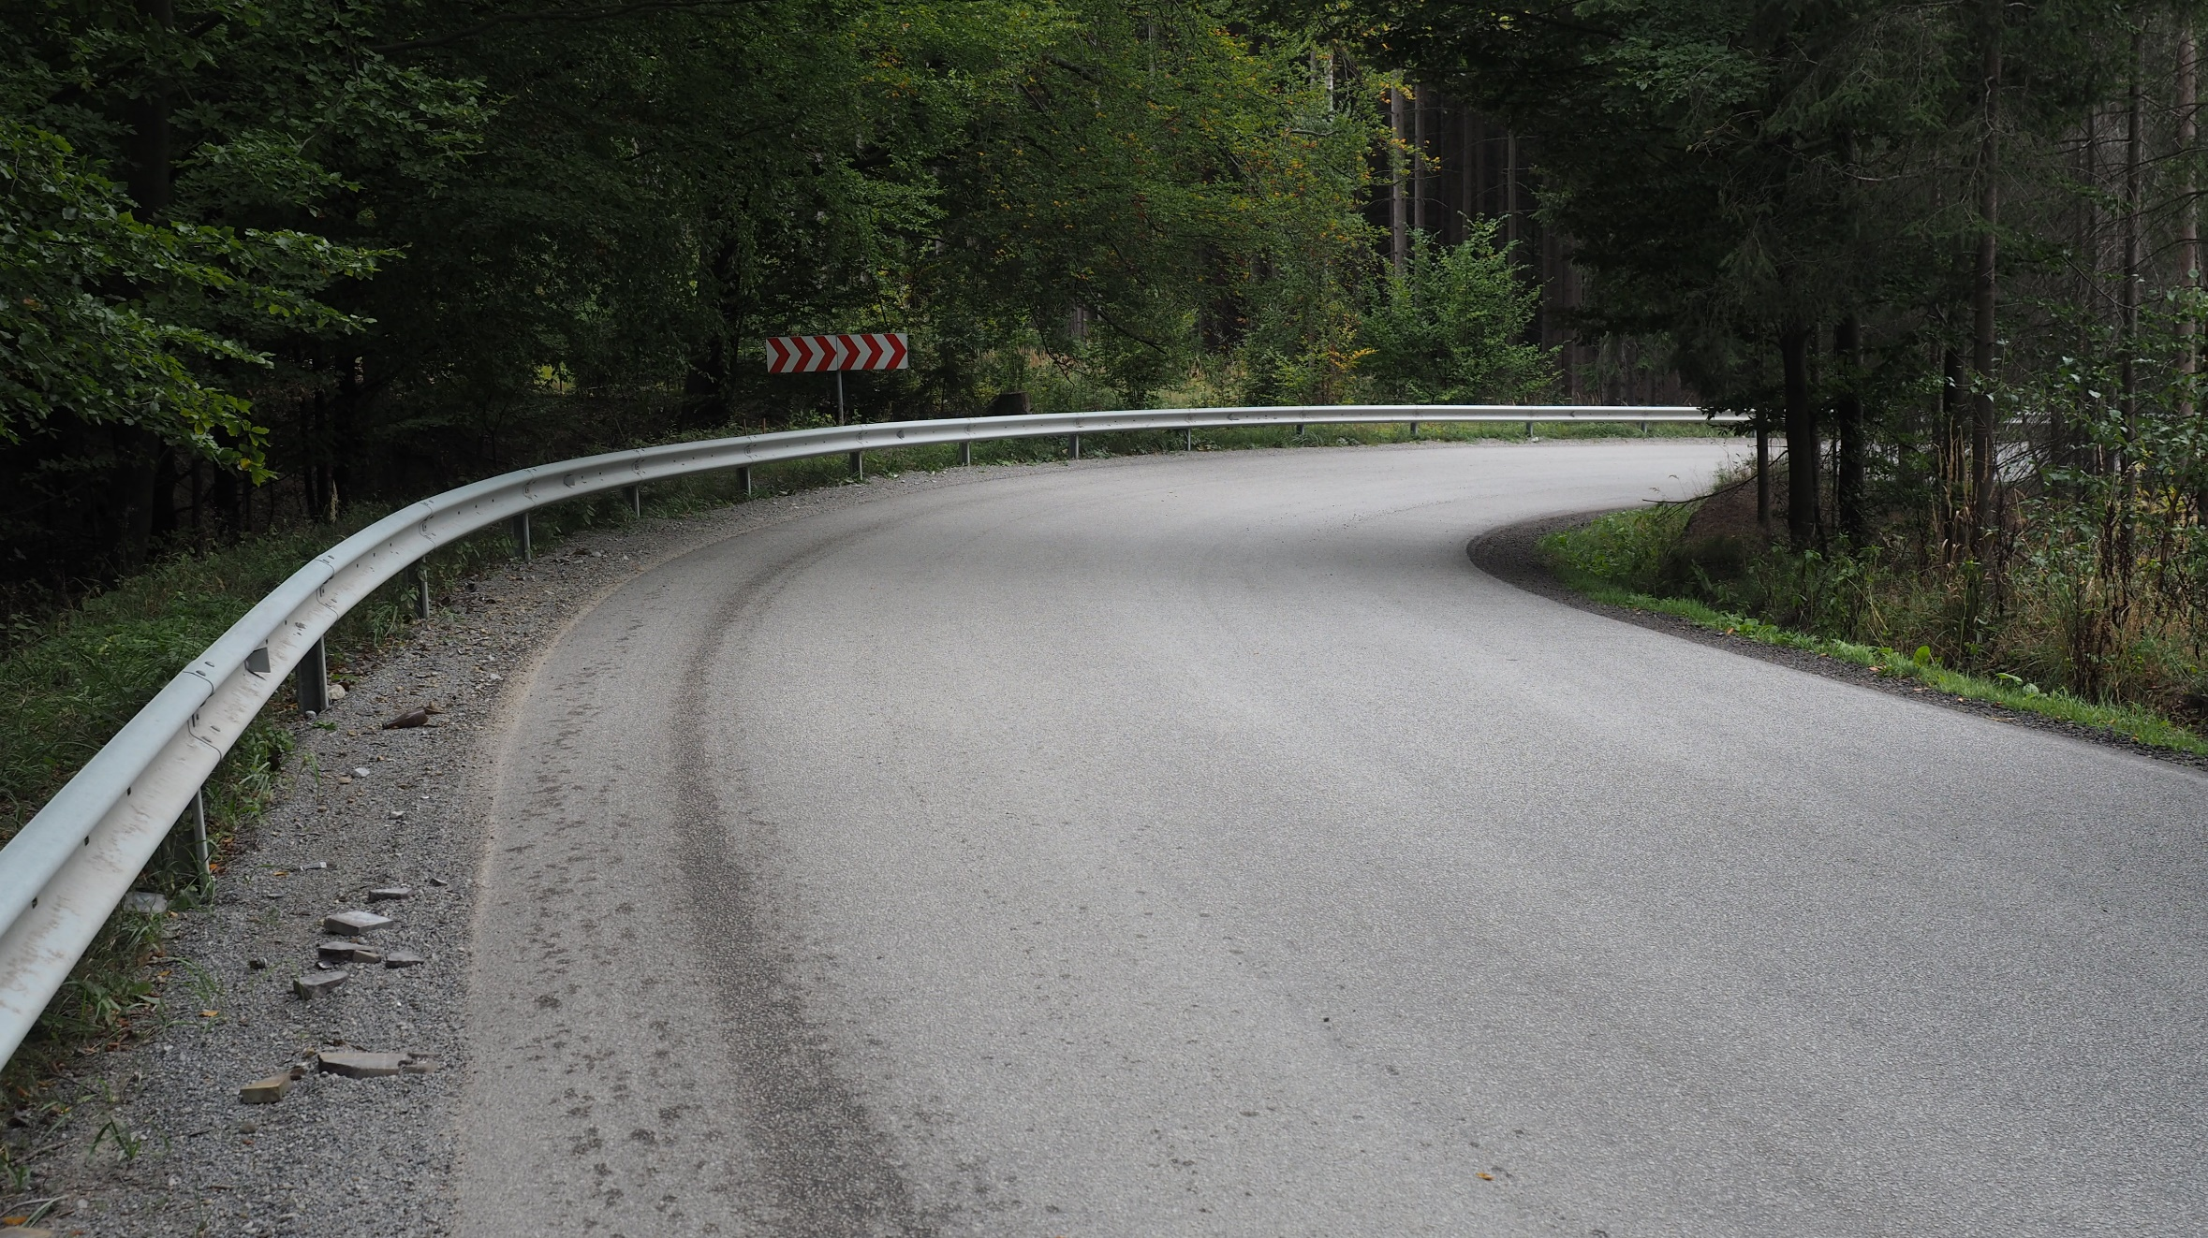
Realizovaná opatření Kraj Vysočina
Úsek silnice II/523 Větrný Jeníkov – Bílý Kámen
Úsek silnice II/523 Větrný Jeníkov – Bílý Kámen
2019 - V úseku byla provedena instalace svodidel a SDZ Z3.
42CN 4Ú 1TZ 16LZ po realizaci 2019 – 9CN 3LZ

Slide 26
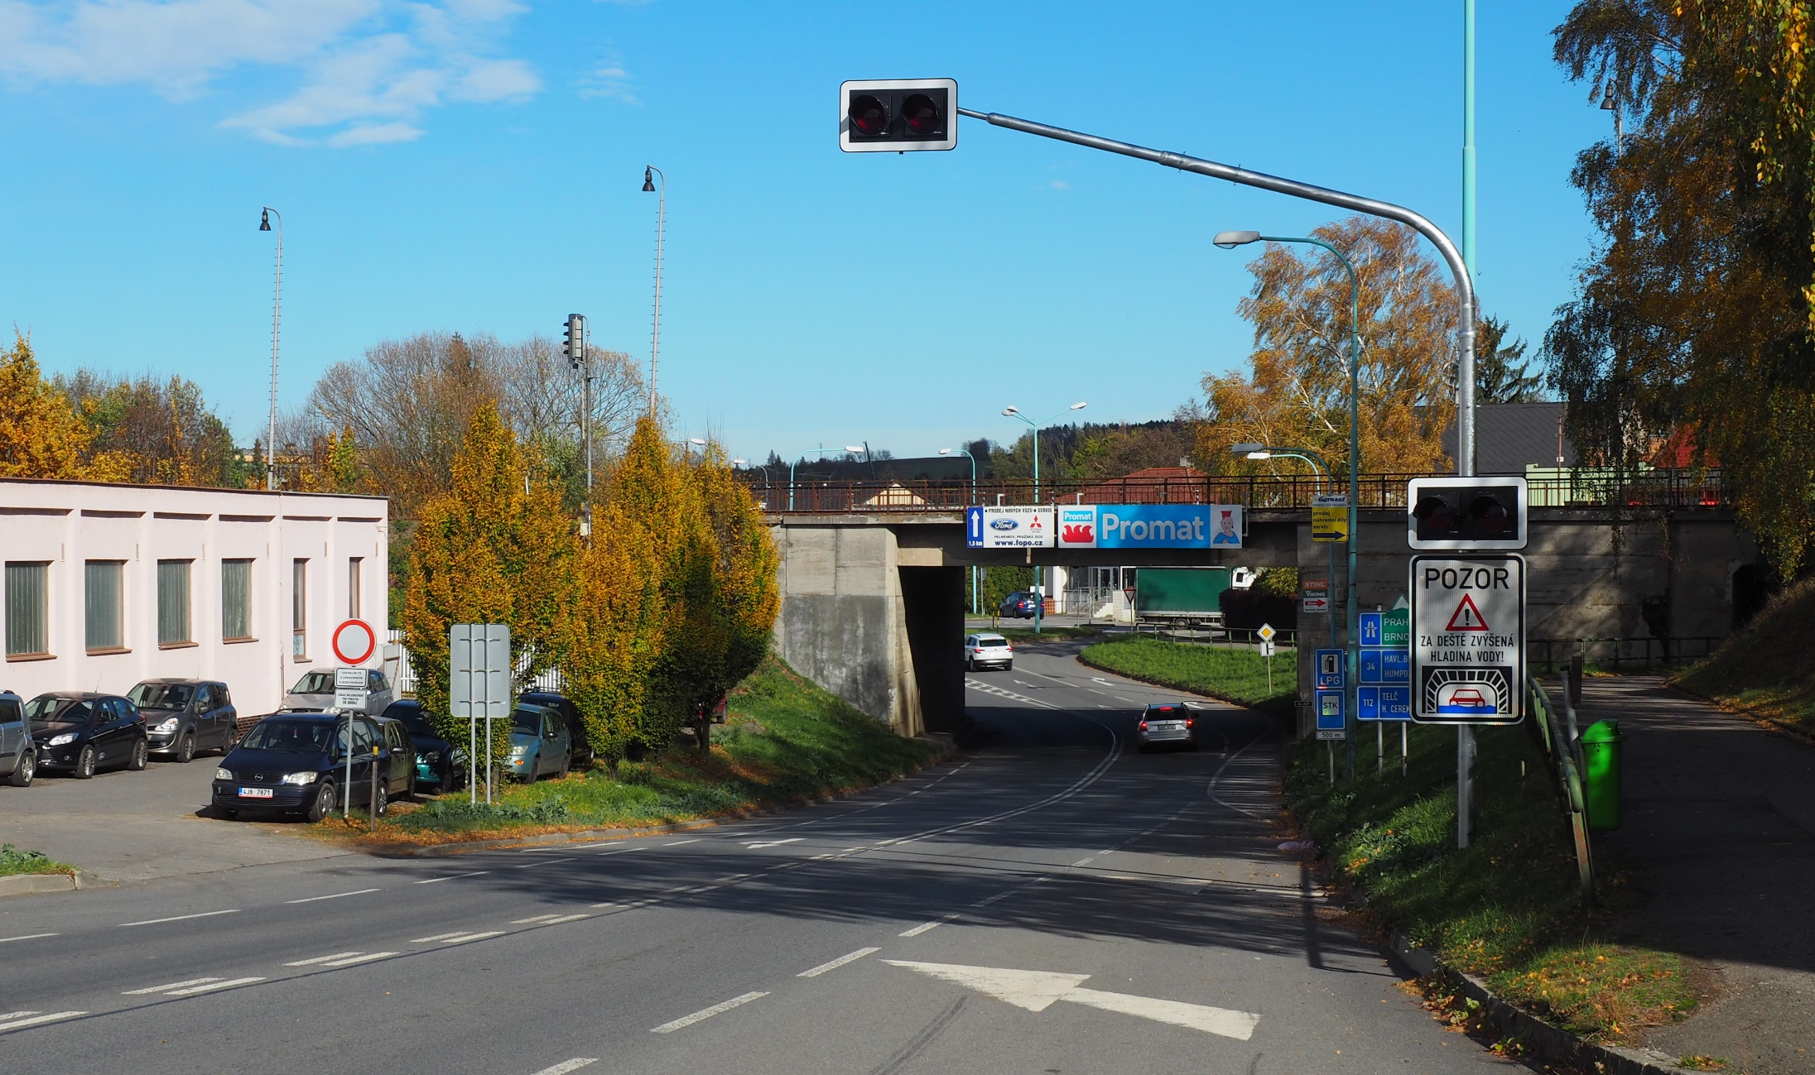
Realizovaná opatření Kraj Vysočina
Železniční podjezd na silnici I/34 v Pelhřimově
Železniční podjezd na silnici I/34 v Pelhřimově
2018 – Instalace detekčního zařízení na přítomnost vody + světelná signalizace.
2025 – úprava signalizačního zařízení, vylepšeno, probíhá odlazování
Notes:
2025 – úprava signalizačního zařízení, vylepšeno. Ladí se

Slide 27
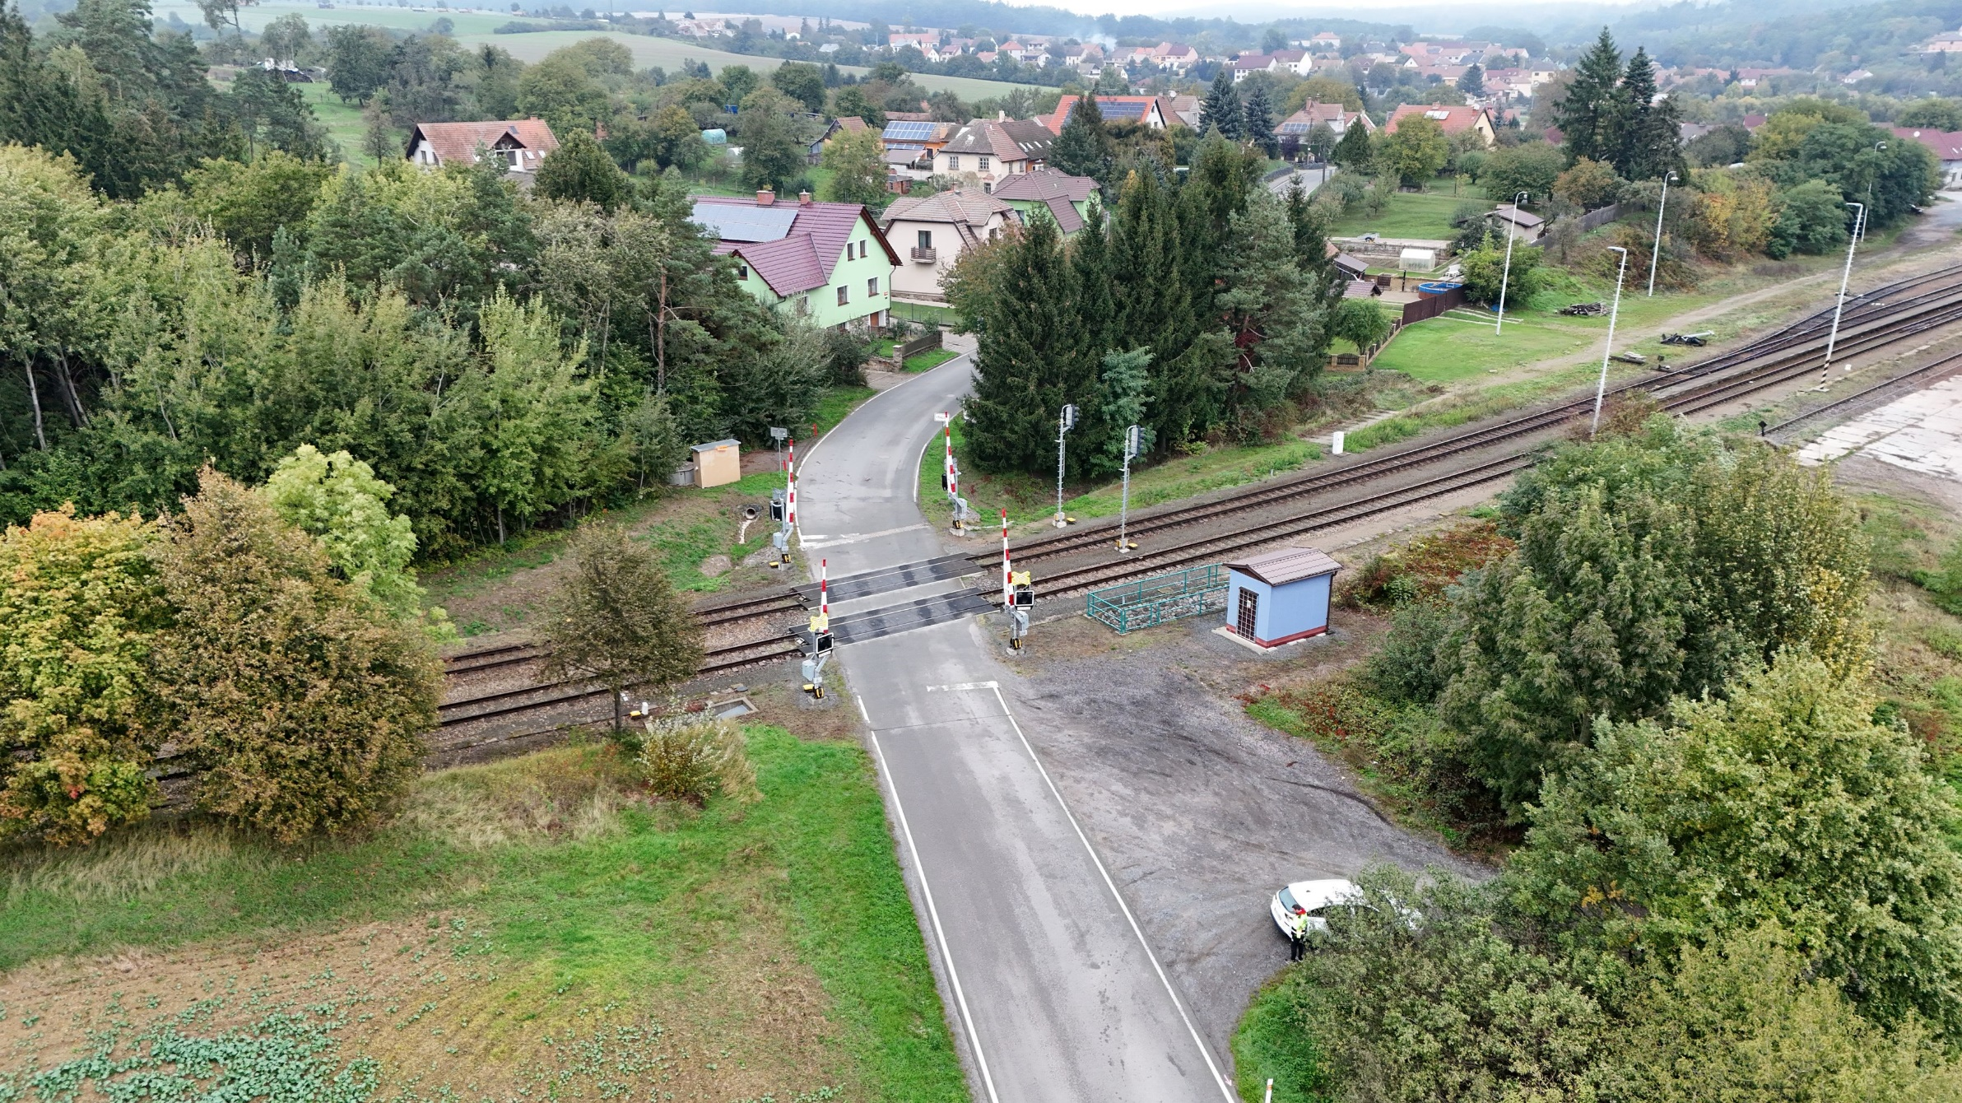
Realizovaná opatření Kraj Vysočina
Železniční přejezd P3836 na silnici II/392 v Kralicích nad Oslavou
Železniční přejezd P3836 na silnici II/392 v Kralicích nad Oslavou
2018 – Provedena rekonstrukce a bylo doplněno světelné přejezdové zabezpečovací zařízení.
2025 – Za poslední rok 9/2024 – 9/2025 – bez nehod

Slide 28
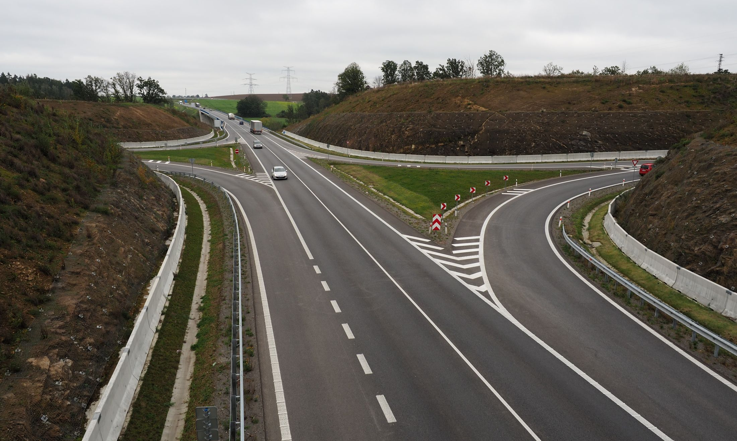
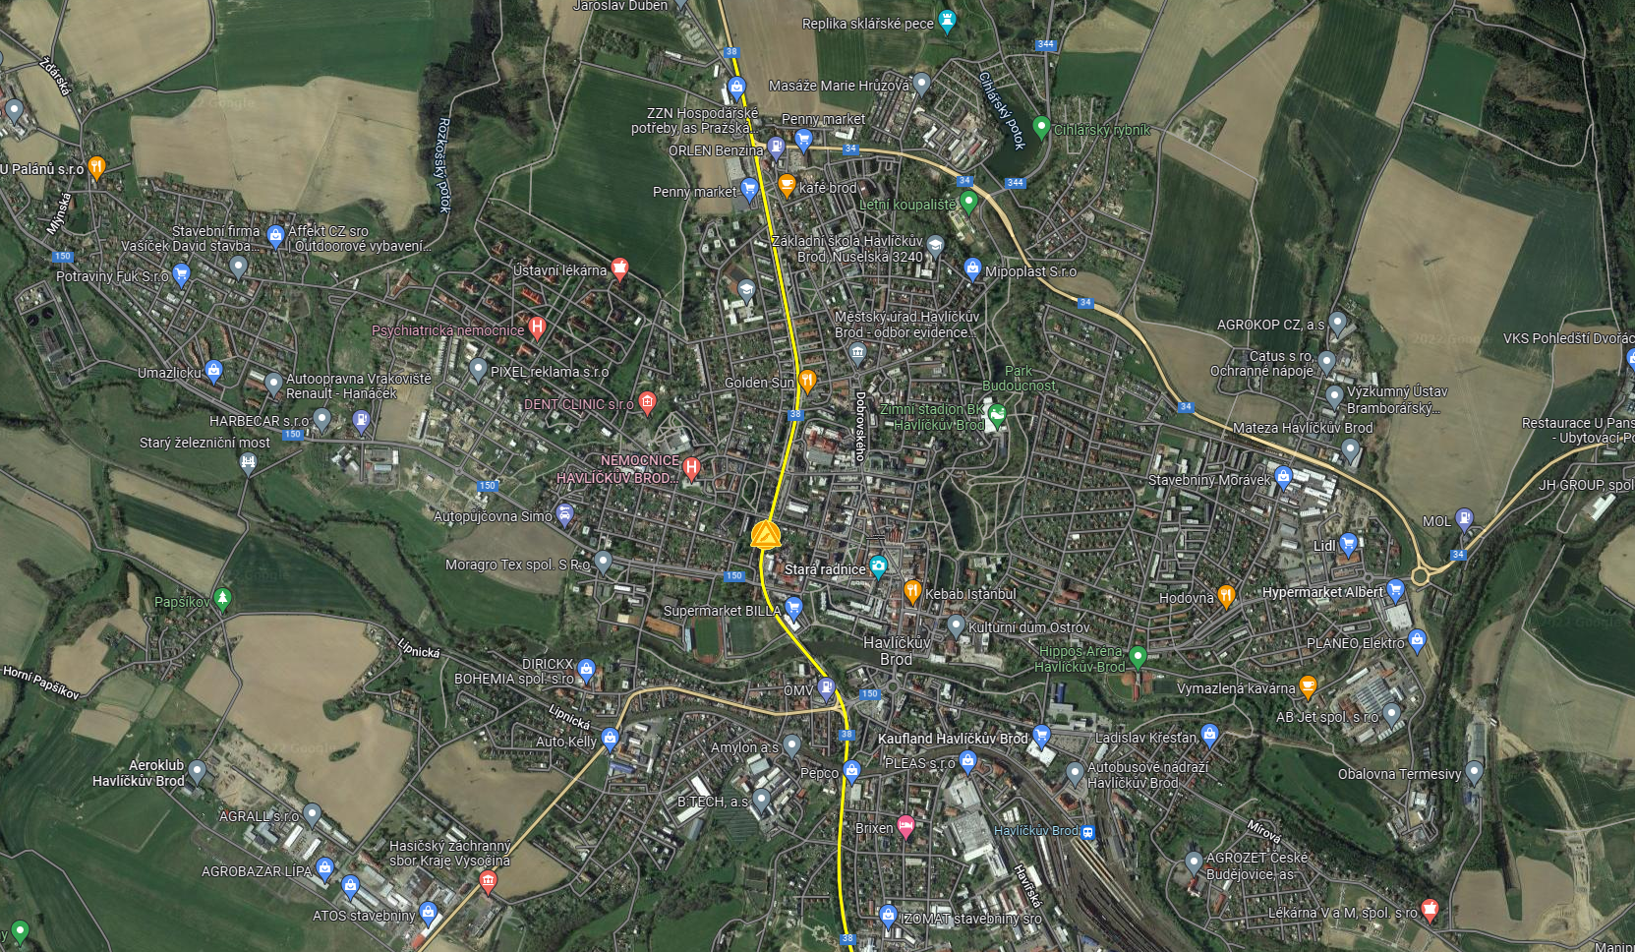
Realizovaná opatření Kraj Vysočina
Obchvat Havlíčkova Brodu
Rizikovost – čtyřpruhová směrově nedělená komunikace s velkou intenzitou dopravy, s řadou úrovňových křižovatek a přechodů pro chodce.
2015 – Vydáno územní rozhodnutí, výkup pozemků v trvalém záboru pro obchvat.
2016 – Pokračují výkupy pozemků.
2017 – Nejsou vykoupeny všechny pozemky, probíhá soudní řízení s majitelem pozemku. Realizace stavby se posouvá do rozhodnutí soudu.
2018 – Bude vydáno stavební povolení, je však předpoklad odvolání ze strany účastníků řízení.
2019 – Do konce září běžela odvolací lhůta proti stavebnímu povolení. Již bylo zadáno výběrové řízení na realizaci stavby.
2022 – Probíhá realizace stavby.
2023 – 11.12.2023 byla stavba zprovozněna

Slide 29

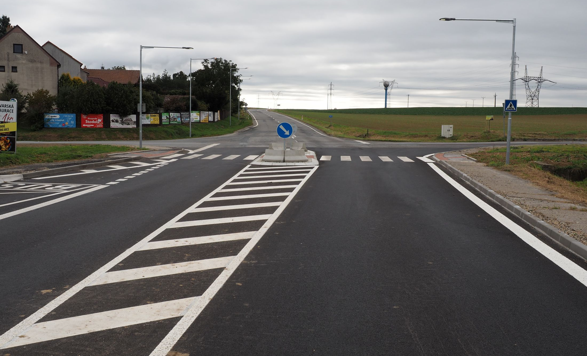
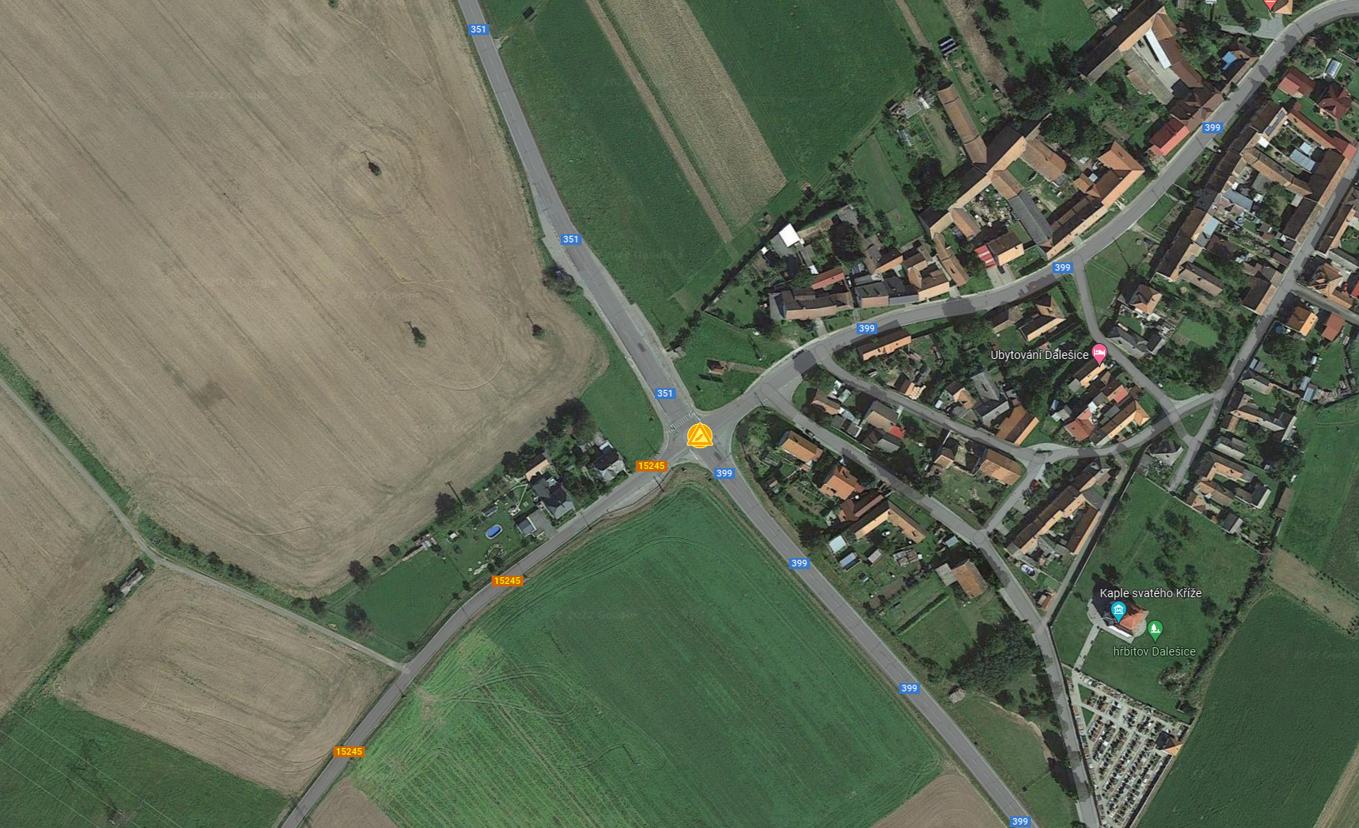
Připravovaná opatření
Kraj Vysočina
Křižovatka silnic II/351 a II/399 v Dalešicích
Rizikovost - Rychlost na průtahu obcí, délka přechodu pro chodce.
2018 – KÚ Vysočina - V současné době řešíme tuto křižovatku v projektové dokumentaci na průsečnou. Tato trasa je do budoucna plánována jako trasa nadměrného nákladu elektrárny Dukovany. Z tohoto důvodu je nereálná realizace okružní křižovatky. Velkým problém jsou zde autobusové zastávky a řešení pohybu chodců.
2019 – Byla zadána PD na úpravu křižovatky stále není jasné jaké bude řešení. Realizace v roce 2020.
2020 – KÚ má již zpracovanou dokumentaci pro územní řízení, řeší se výkupy pozemků a pokračujeme ve zpracování dokumentace pro stavební povolení. Křižovatka je řešena jako průsečná. Zajištění potřebných povolení a realizace bude možná až po vypořádání pozemků potřebných pro stavbu.
2021 – Pokračujeme ve zpracování dokumentace pro stavební povolení, probíhá majetková příprava.
2022 – Je vypracovaná PDPS, je vydáno pravomocné stavební povolení. Realizaci připravujeme ke spolufinancování z IROP2. Předpoklad termínu realizace 2024 – 2025. Je ponechána průsečná křižovatka.
2023 – Stav nezměněn
2024 – ZS 2025, před křižovatkou bude ostrůvek
2025 – zrealizováno, v režimu předčasného užívání
Notes:
2025 – zrealizováno, v režimu předčasného užívání

Slide 30
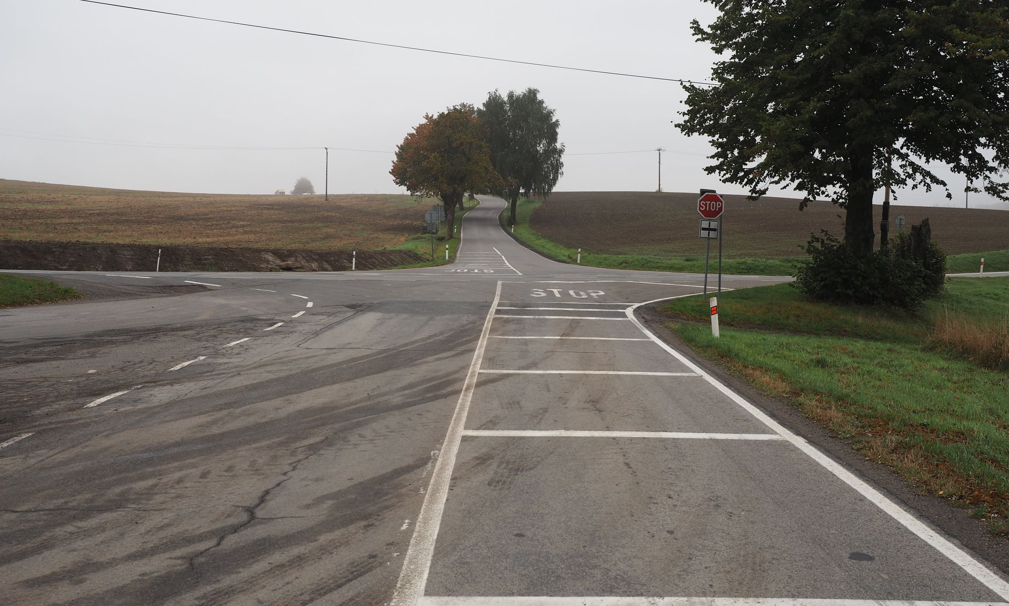
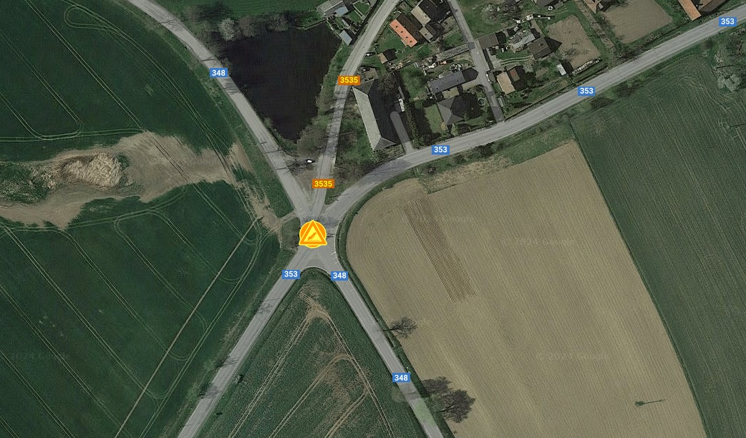
Připravovaná opatření
Kraj Vysočina
Křižovatka II/353 a II/348 u obce Stáj
Rizikovost – Uspořádání křižovatky s různými pohyby vozidel, význam křižujících se komunikací.
2019 – Byla zpracována projektová dokumentace na úpravu křižovatky. Bude zažádáno o dotační titul.
2020 – Vzhledem k tomu, že se nedaří zajistit potřebné pozemky pro celou stavbu, bude z prostředků IROP řešena pouze část rekonstrukce silnice II/353 v úseku již rekonstruovaného úseku za obcí Jamné až cca 0,5 km před předmětnou křižovatku.
2021 – Majetková příprava akce nadále pokračuje, křižovatku u Stáje chceme zkusit vyřešit novým povrchem, VDZ a SDZ na základě bezpečnostní inspekce příští rok.
2022 – Hotová je projektová dokumentace, na zajištění pozemků pro další úsek včetně předmětné křižovatky se nadále pracuje.
2023 – Zpracovává se DUSP
2024 – Stav stejný jako v roce 2023
2025 – Odtěžen svah v křižovatce, směr s problematickou nivelitou v řešení, vypořádává se vyjádření Net4gas ohledně křížení s produktovody, následně bude řešena stavba jako celek, předpoklad ZS 2028-2029
Notes:
2025 – odtěžen svah v křižovatce, směr s hrbem bude řešen, řeší se vyjádření Net4gas ohledně křížení s produktovody, následně bude řešena stavba jako celek, předpoklad ZS 2028-2029

Slide 31
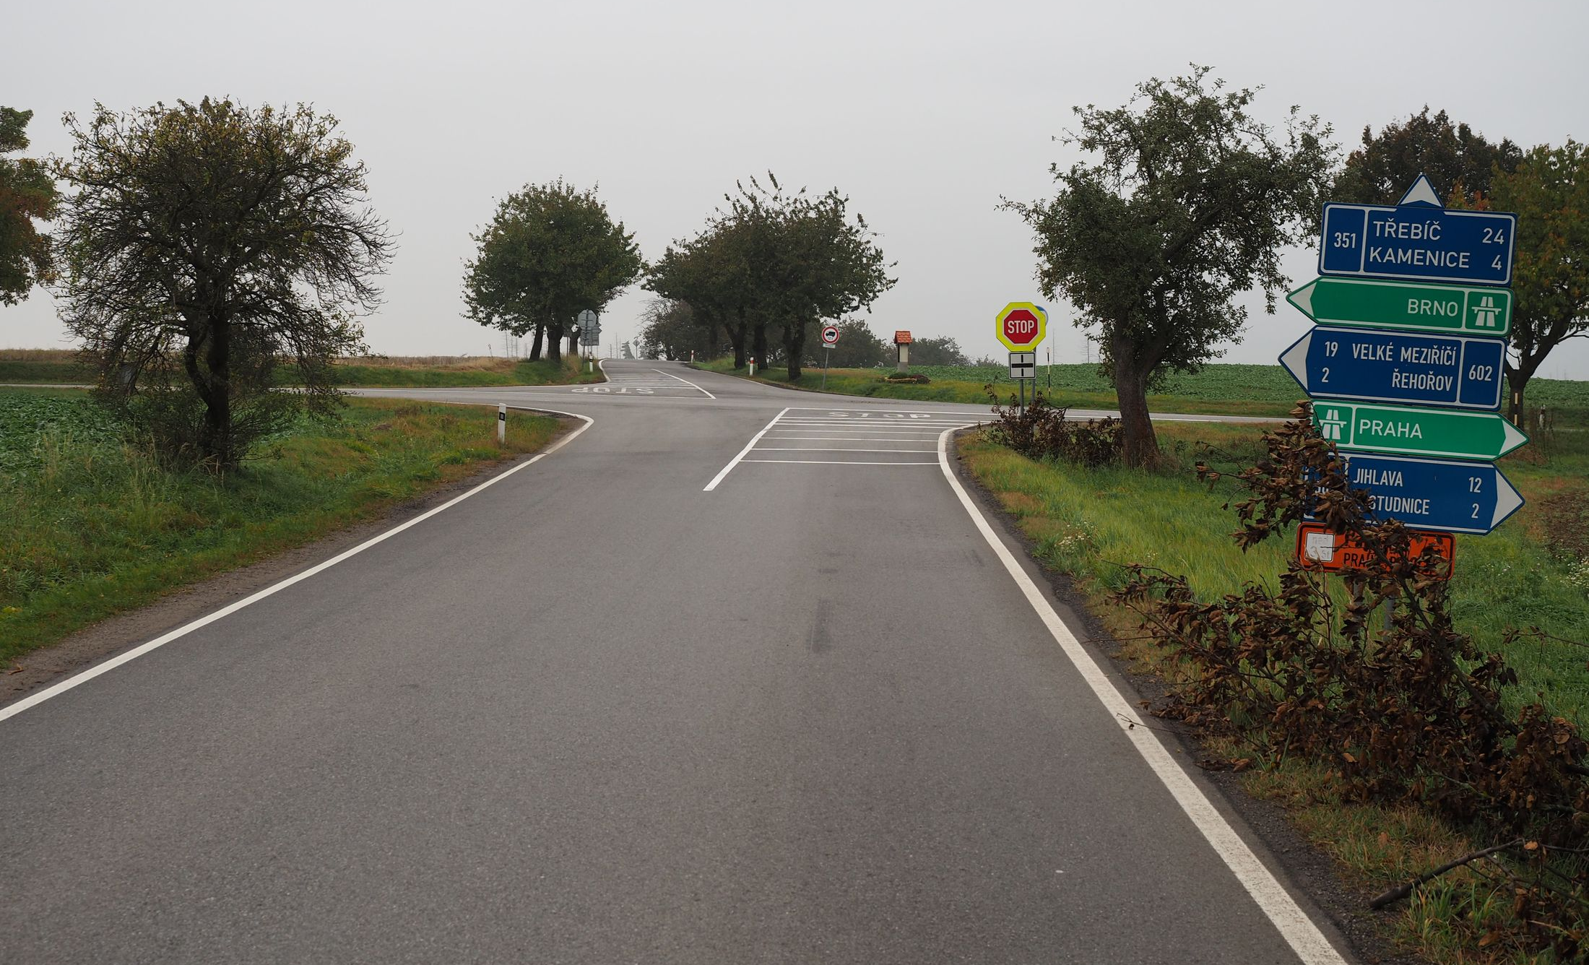
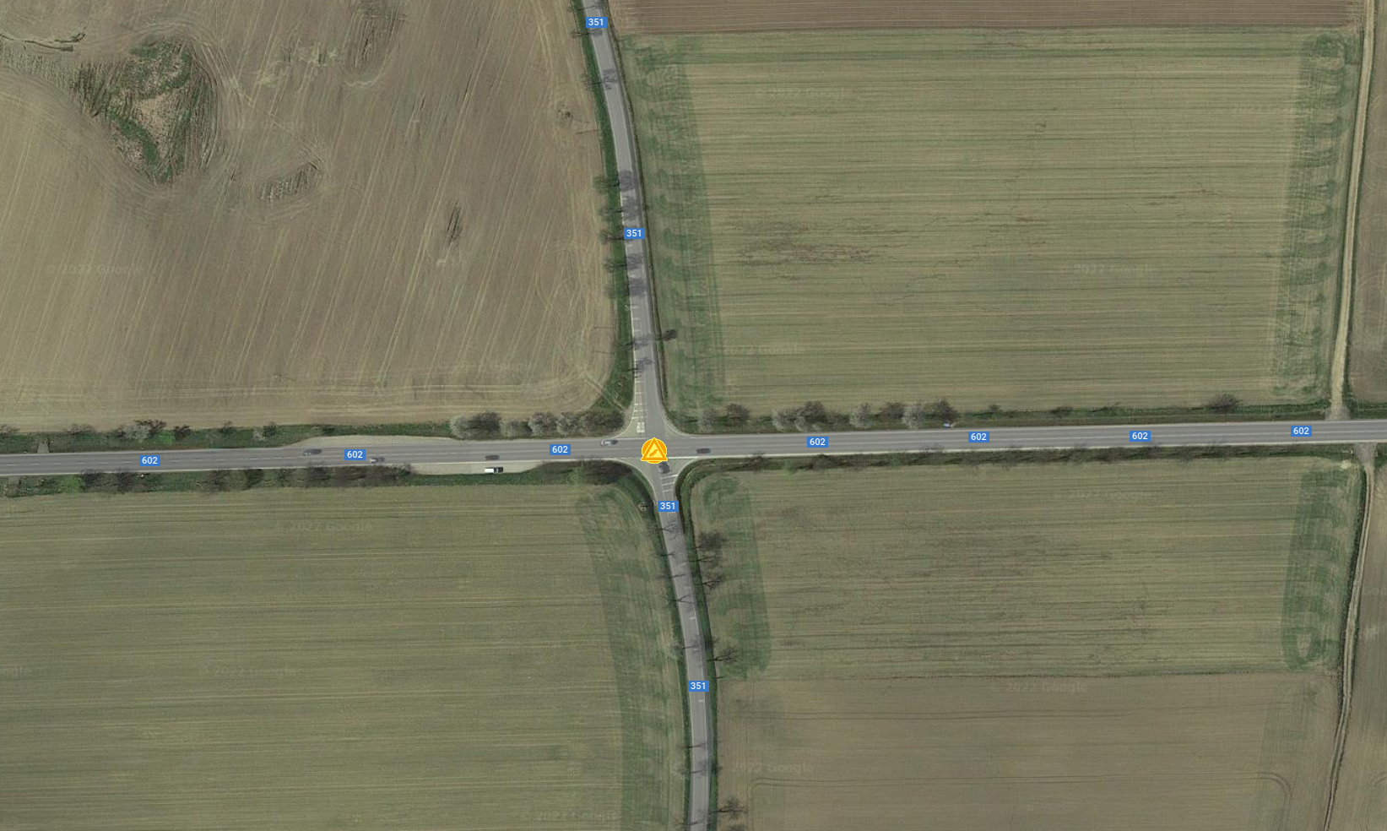
Připravovaná opatření
Kraj Vysočina
Křižovatka na sil. II/602 u obce Věžnice
Rizikovost – Rychlost a vrcholový oblouk na hl. komunikaci.
2022 – Zpracovaná projektová dokumentace, povrch vozovky bude opatřen mikrokobercem.
2023 – Podána žádost na SFDI o finance, po schválení realizace v roce 2024
2024 – Před 10 lety technická úprava, v posledních letech obnova VDZ, další úpravy se nechystají
2025 – Dochází k cyklické obnově DZ, za poslední rok 9/2024 – 9/2025 1 nehoda s těžkým zraněním
Notes:
2025 – dochází k cyklické obnově DZ, vyhodnotit nehodovost. Letos objížďka Rytířska

Slide 32
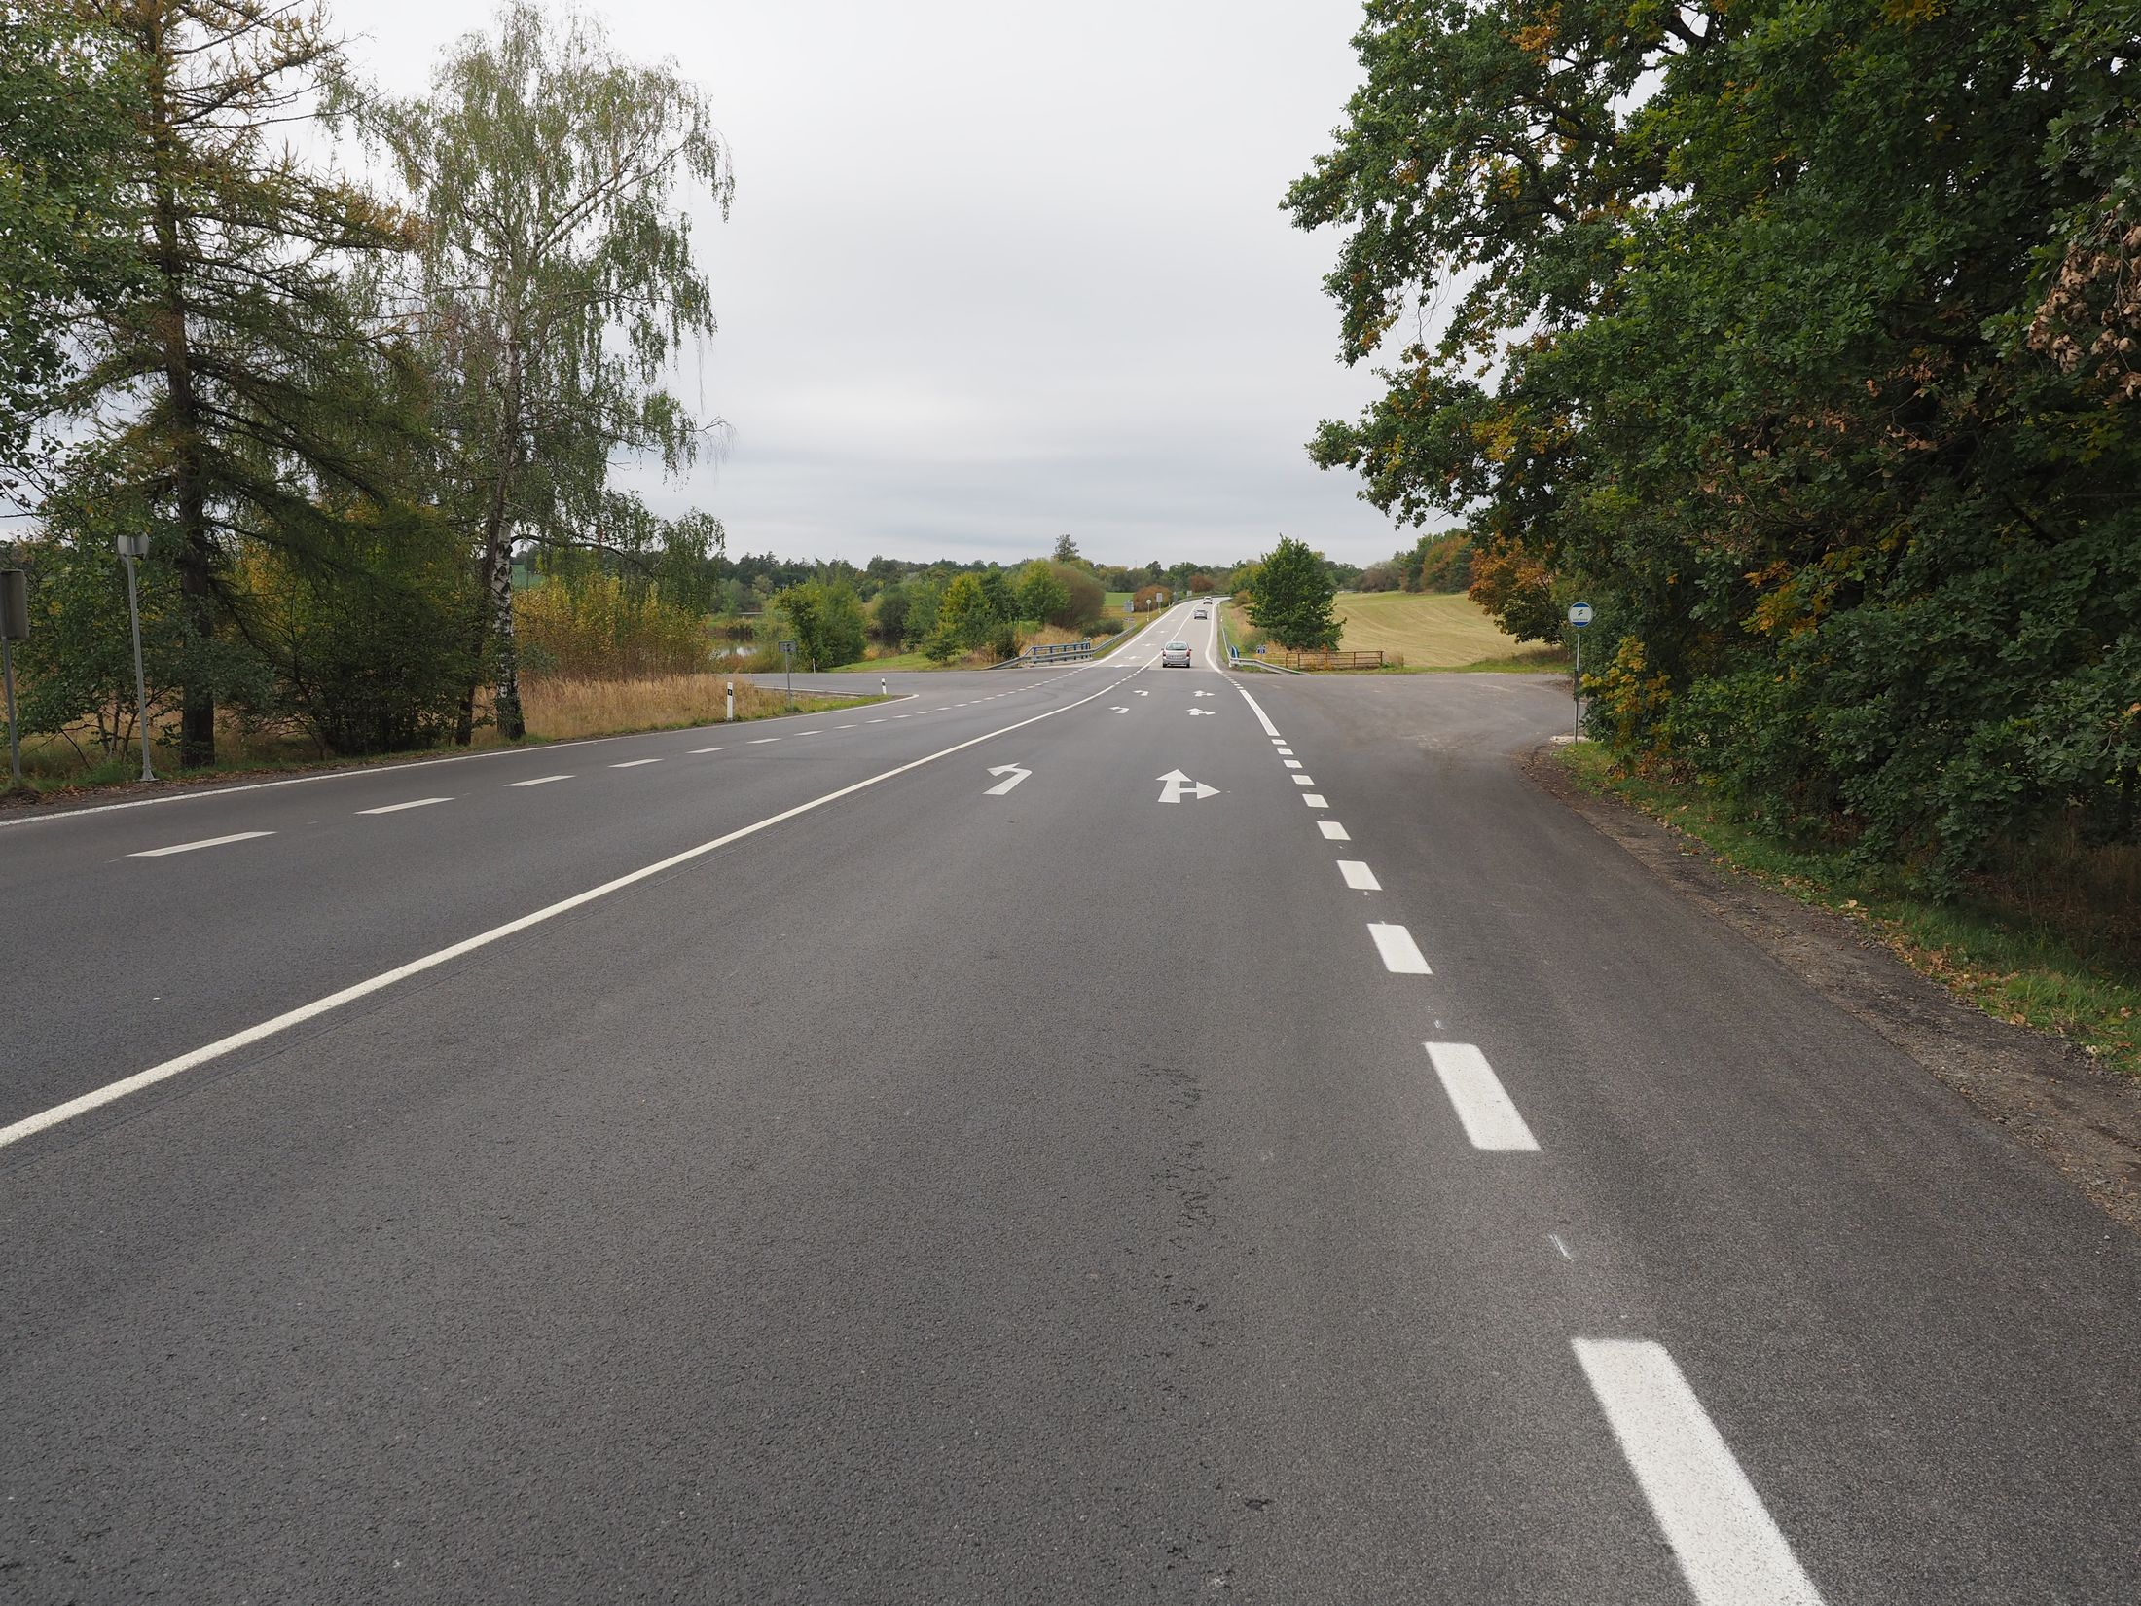
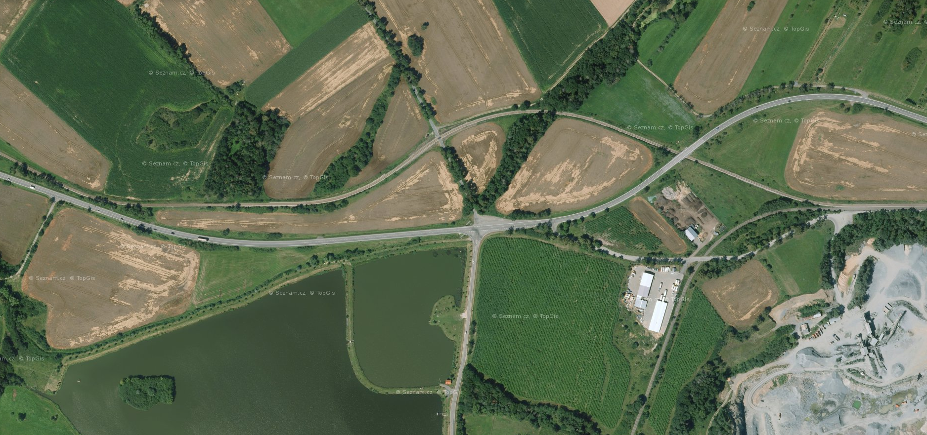
Připravovaná opatření
Kraj Vysočina
Křižovatka na sil. I/23 u Vícenic
Rizikovost – Rychlost vozidel na hlavní komunikaci, nevymezené plochy podél hl. komunikace, nárazové intenzity odboč.
2023 – Provedena BI, stanovení na úpravu SDZ, ořez zeleně, bude realizováno v letošním roce
2024 – Proběhla úprava VDZ a SDZ, zadána PD na celkovou opravu křižovatku, vybudování KS PČR
Notes:
2025 – zrealizována úprava stávajících ploch, zpracovává se audit na celý tah Náměští včetně této křižovatky – 3 varianty, 2 OK, 1 průsečná

Slide 33
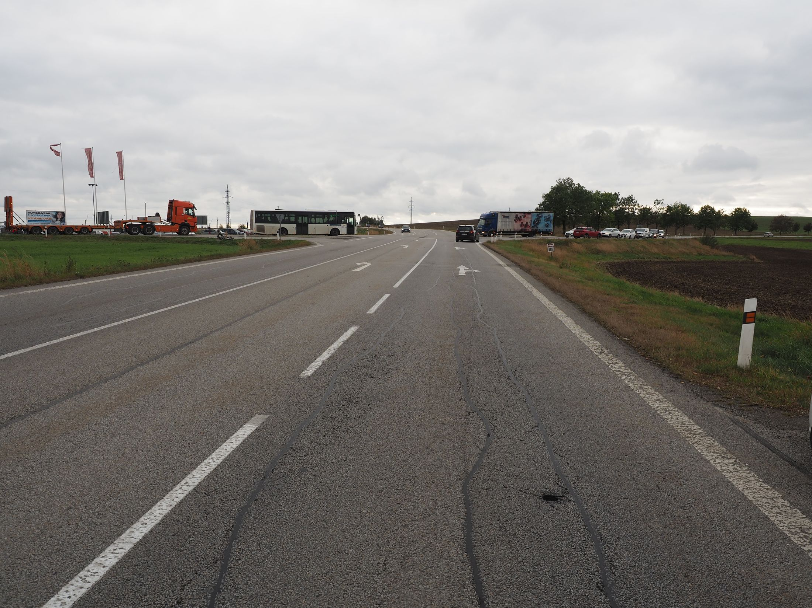
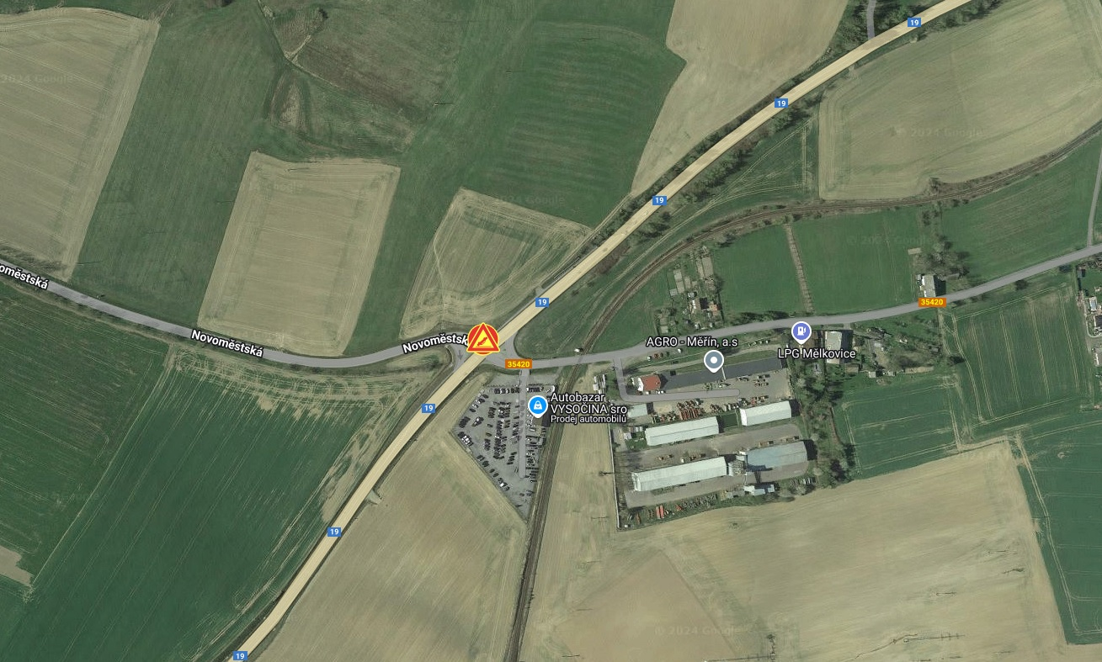
Připravovaná opatření
Kraj Vysočina
Křižovatka na sil. I/19 u Mělkovic
Rizikovost – Nárazové intenzity z vedl. komunikace
2024 – Aktuálně objednán dopravní průzkum, objednána BI, plán na MÚR
2025 – Zpracován BA, projednává se s ORP Ždár MÚR,
Notes:
2025 – zpracován BA, projednáva se s ORP Ždár MÚR,

Slide 34

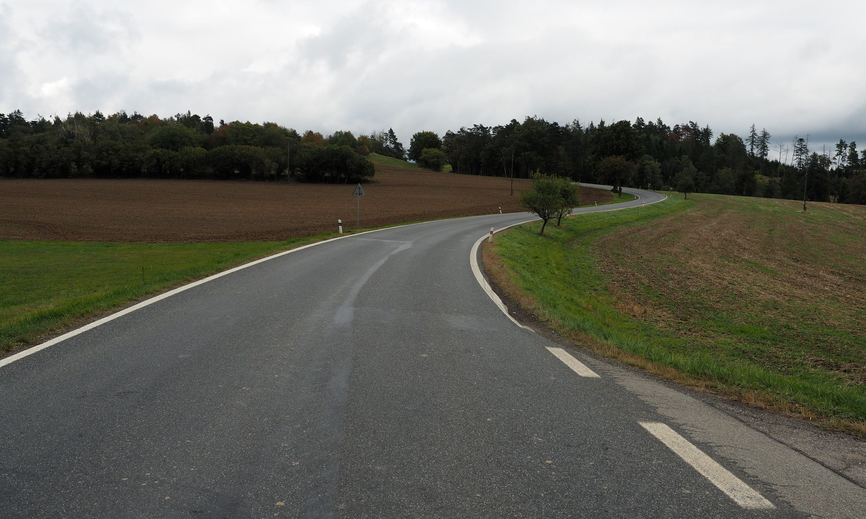
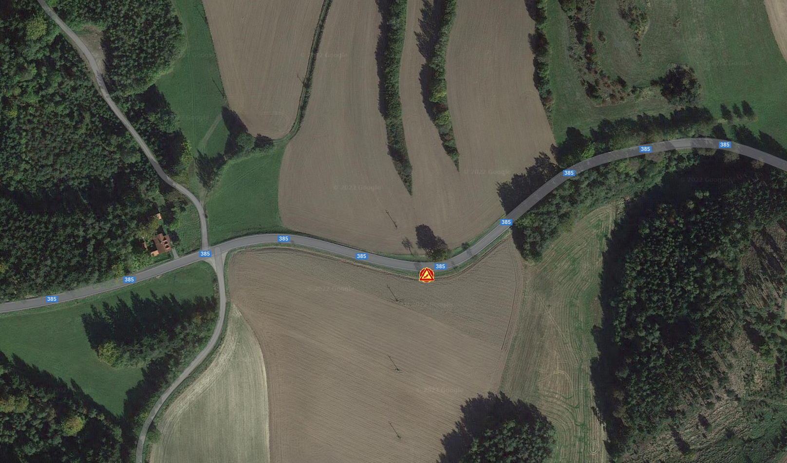
Opatření se nerealizují
Kraj Vysočina
Úsek silnice II/385 u obce Střítěž
Rizikovost – Parametry směrového oblouku v trase, šířka komunikace.
2022 – Žádné opatření v současné době nepřipravují.
2023 – Stejný stav
2024 – Beze změny
2025 – Beze změny, 2023 byl proveden protismykový nátěr
Notes:
2025 – Beze změny, 2023 byl proveden protismykový nátěr

Slide 35
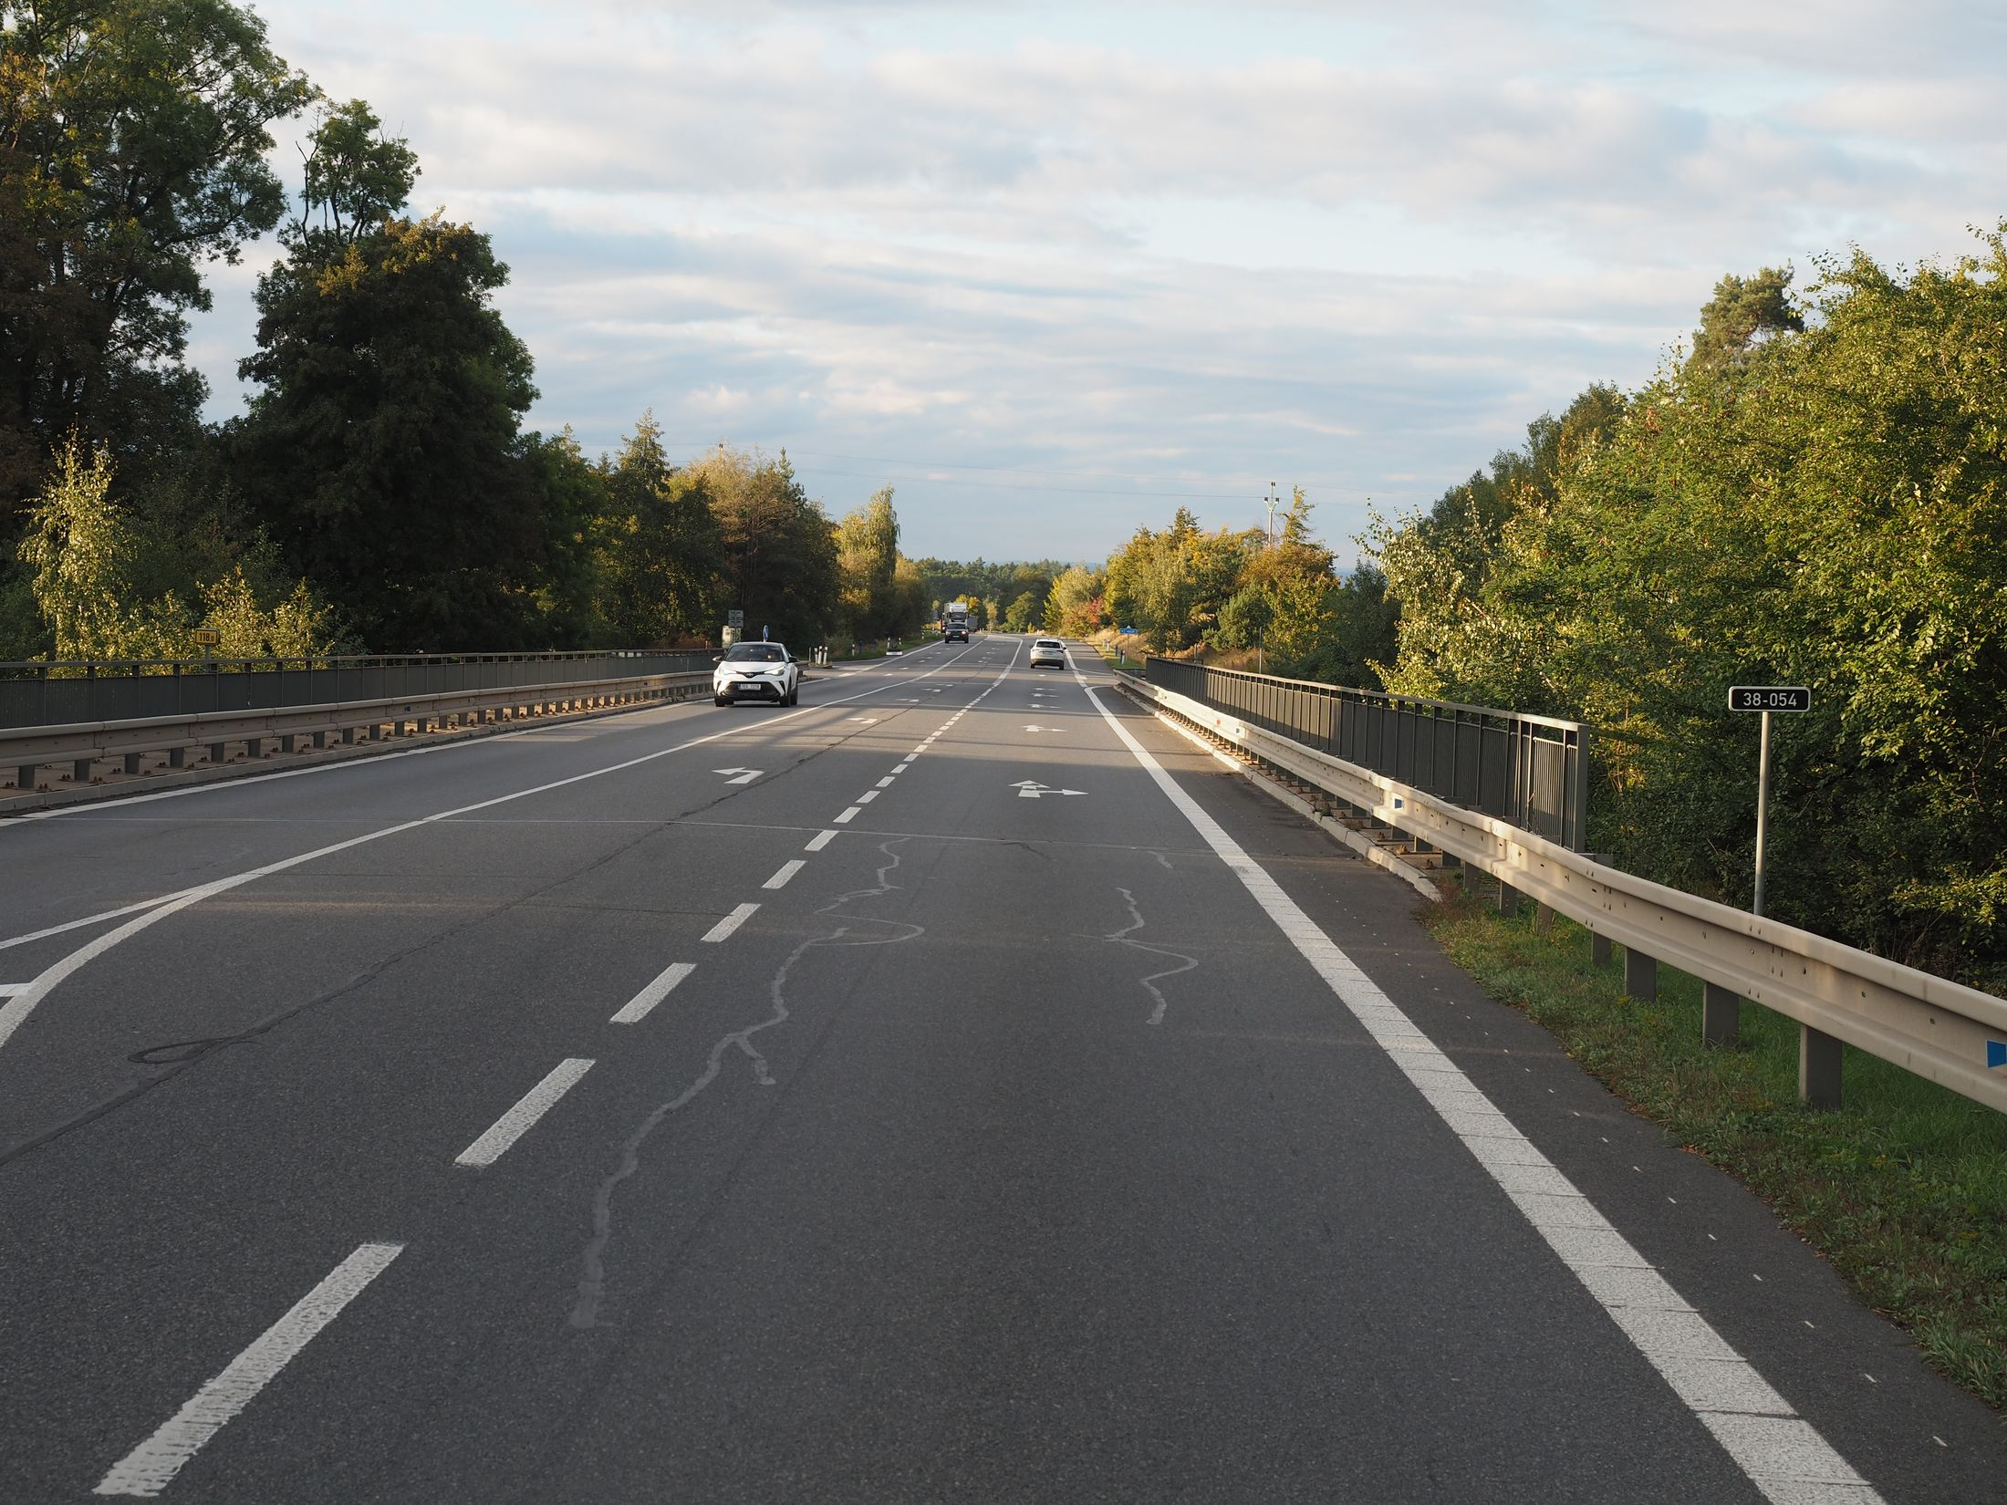
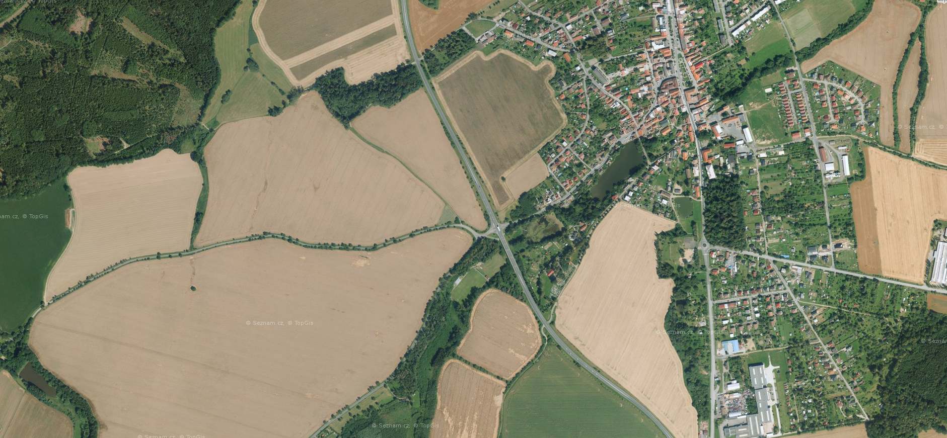
Opatření se nerealizují
Kraj Vysočina
Křižovatka na I/38 u Golčova Jeníkova
Rizikovost – Rychlost a intenzity vozidel na hl. komunikaci, vyšší zastoupení těžkých vozidel .
2023 – Žádné opatření se v současné době nepřipravují.
2024 – Stav beze změny
2025 – Beze změny
Notes:
2025 – Beze změny

Slide 36
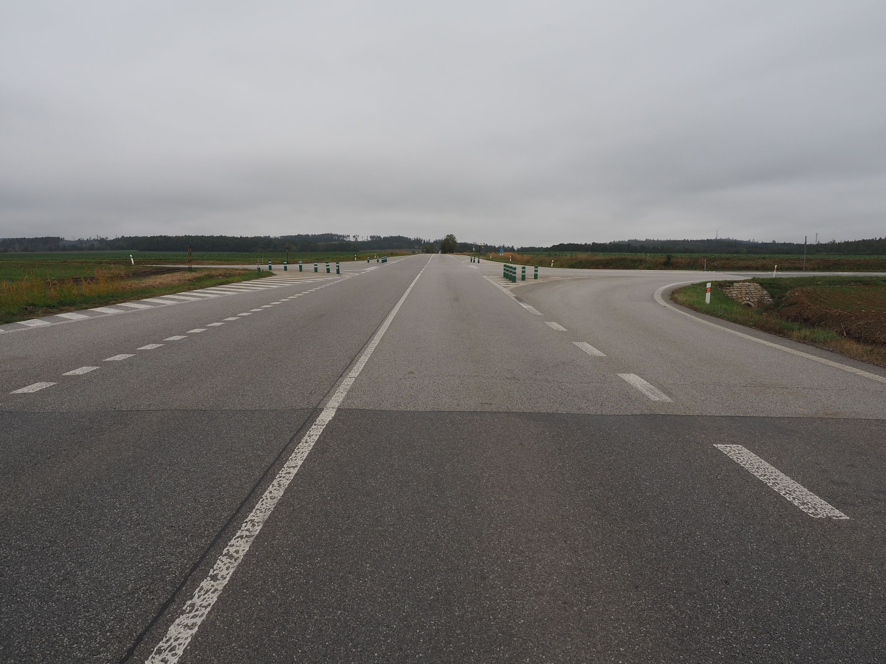
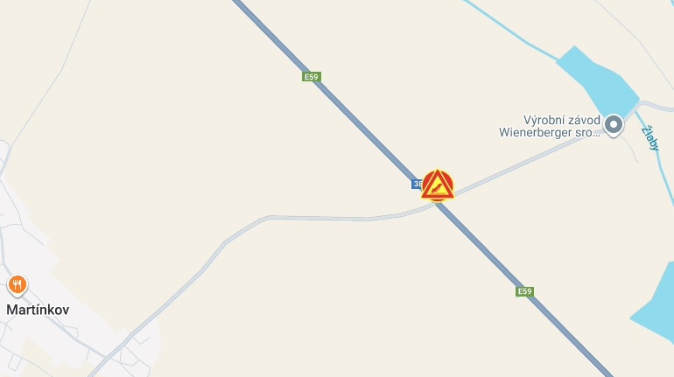
Opatření se nerealizují
Kraj Vysočina
Křižovatka sil. I/38 a III/4102 u Martínkova
Rizikovost – Rychlost na hlavní komunikaci, lom nivelety
2025 – Výhledově MÚK, zatím příprava neprobíhá, problémy s ÚP, MÚR bylo projednáváno, ORP (Moravské Budějovice) nechce zpracovávat
Notes:
2025 – Beze změny

Slide 37
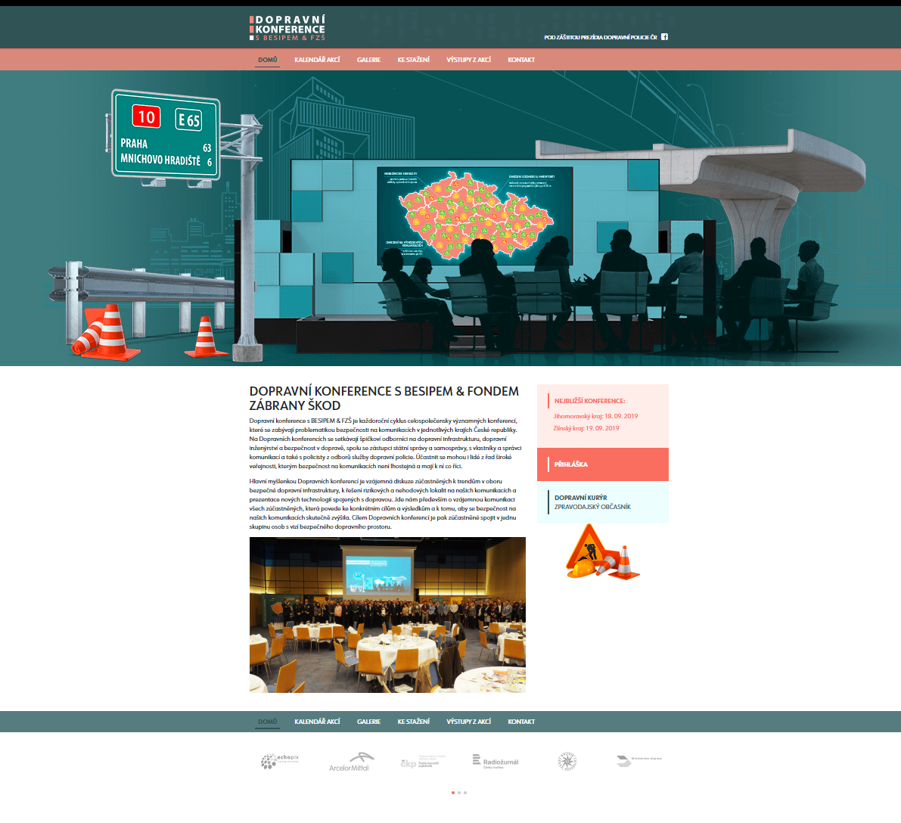
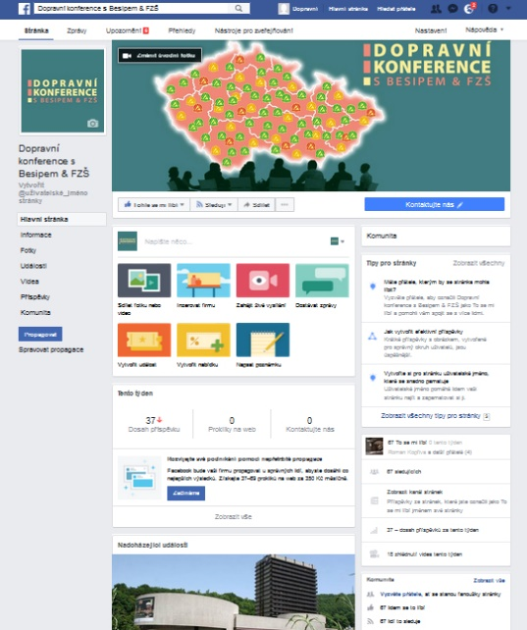
Informace k vývoji opatření na místech
Průběžně zveřejňujeme nově zjištěné informace
k vývoji opatření na místech na webových stránkách
Dopravní konference.
www.dopravnikonference.com
Sdělte nám prosím nové informace k RM:
Bc. Martin Landsfeld
tel: 601 367 009
e-mail: info@dopravnikonference.com
Facebook stránky:
- vyhledat Dopravní konference s BESIPEM.

Slide 38




Děkuji za pozornost
Bc. Martin Landsfeld

